Slide 1
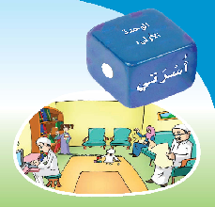
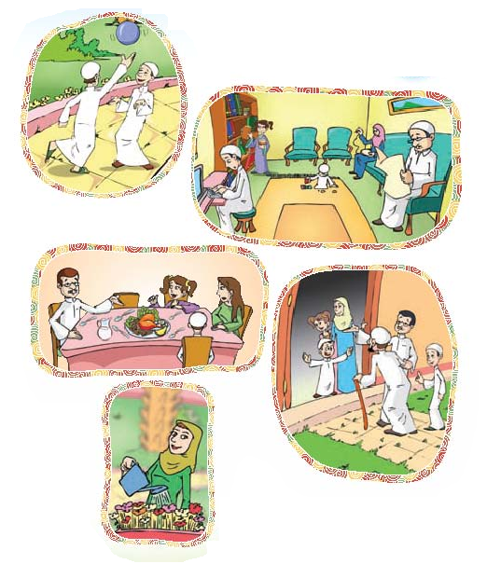
الدرس
المجال
الوحدة
مكونات المدخل
أسرتي
الأولى
المكون :
ألاحظ وأعبر
1
الأهداف :
من خلال هذا المكون يتوقع من التلميذة تحقيق الأهداف التالية :
التعبير شفهيًا عن محتوى الصورة .
اكتساب بعض الأسماء الجديدة التي ترد ضمن نصوص الوحدة .
الوسائل المقترحة :
لوحة مكبرة لمشهد الوحدة ، شفافيات .
إجراءات التنفيذ :
التهيئة :
طرح أسئلة من مثل :
ماذا نسمي المكان الذي نقيم فيه ؟
كم عدد حجرات المنزل الذي نسكنه ؟
ما الأشياء التي توجد في :
غرفة الجلوس ، المطبخ ، مكتبة المنزل ،الحديقة ؟
مع من تعيشين في منزلك ؟
من هم أفراد أسرتك ؟
صفي منزلك ؟ ( استنتاج أنواع السكن )
الوحدة 1 أسرتي
مكون 1 /1

Slide 2
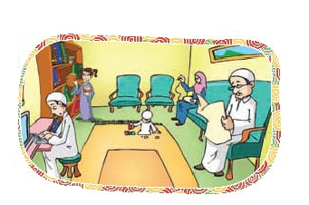
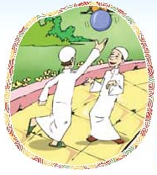
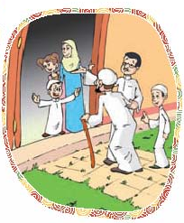
الإجراء :
مناقشة بعض المسميات التي ظهرت . مثل ( بيت ، منزل ، غرفة ، حجرة ، حاسوب ، جريدة ، ورد ، حديقة ، دراجة ، دمية ، مائدة ، نافذة ) من خلال المشاهد المصورة المعروضة بغية الوصول إلى مدلولات موحدة لهذه الأسماء لدى التلميذات .
مناقشة محتويات الصورة الأولى :
ماذا تلاحظين في الصورة ؟
أين تجلس الأسرة ؟
ماذا يفعل كل من ... الأب ، الأم ، البن الأصغر ، البنت ، الابن الأكبر ؟
مناقشة محتويات الصورة الثانية :
ماذا تلاحظين ؟
أين يلعب الولدان ؟
بماذا يلعبان ؟
مناقشة محتويات الصورة الثالثة :
ماذا تلاحظين ؟
ماذا تفعل الأسرة ؟
من تستقبل الأسرة ؟
الوحدة 1 اسرتي
مكون 1 /2

Slide 3
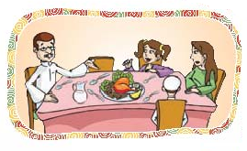
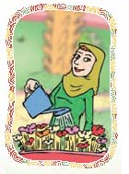
مناقشة محتويات الصورة الرابعة :
ماذا تلاحظين في الصورة ؟
ماذا تفعل الأسرة ؟
حول ماذا تجلس الأسرة ؟
تتوقعين أين مهند ؟
مناقشة محتويات الصورة الخامسة :
ماذا تلاحظين في الصورة ؟
ماذا تفعل الأم ؟
أين تسقي الورود ؟
الوحدة 1 أسرتي
مكون 1 /3

Slide 4
المكون : أتـعرف
2
الأهداف :
من خلال هذا المكون يتوقع من التلميذة تحقيق الأهداف التالية :
تعرف شخصيات الوحدة .
الوسائل المقترحة :
لوحة مكبرة للنشاط ــ بطاقات تحوي صور الشخصيات .
إجراءات التنفيذ :
الإجراء :
عرض بطاقات مفردة في كل بطاقة صورة لشخصية من الشخصيات .
عرض شفافية مستوحاة من صور الكتاب المقرر .
طلب تسمية ما تحويه كل صورة ؟
التعريف بالشخصيات من حيث ...الاسم , العمر ، صلة القرابة .
تكرار عرض الصور حتى تألف التلميذة هذه الصور بأسمائها .
التوصل إلى مصطلح الأسرة من خلال صلة القرابة بين أفراد هذه المجموعة .
المناقشة :
طرح أسئلة مثل :
س1 ما اسم صاحب الصورة : الأولى ، الثانية ، الثالثة ،الرابعة ، الخامسة؟
س2 أيهما أكبر ؟
الوحدة 1 أسرتي
مكون 2 /1

Slide 5
الموضوع
الدرس
المجال
الوحدة
أسرتي
نص الاستماع
أسرتي
الأولى
3
المكون : أستمع وألاحظ ثم أجيب
الأهداف :
تراعي آداب الاستماع . من حيث :
( الجلسة ، الإصغاء بانتباه ، عدم مقاطعة المتحدث )
تسمي الشخصيات الرئيسة التي ذكرت في النص المسموع .
تربط بين الشخصية والعمل الذي تقوم به .
تكون توجها إيجابيا نحو أسرتها .
تتحدث التلميذة عن المشاهد حسب تسلسل أحداث النص المسموع .
تجيب إجابة صحيحة عن أسئلة النص المسموع .
الوسائل المقترحة :
شريط تسجيل ( يحوي نص الاستماع ) ــ لوحة مكبرة لنشاط الاستماع .
إجراءات التنفيذ :
التهيئة :
طلب مراعاة آداب الاستماع من حيث :
( الجلسة الموحية بالاهتمام ، الإصغاء بانتباه ، عدم مقاطعة المتحدث ) .
طرح أسئلة مثل :
س1 كم عدد أفراد أسرتك ؟
س2 كم عدد إخوتك ؟
س3 أيهما أكبر ؟
س4 ماذا يعمل والدك ؟
س5 ماذا يرتدي عندما يذهب إلى عمله ؟
س6 ماذا تعمل والدتك ؟
الوحدة 1 أسرتي
مكون 3 /1

Slide 6
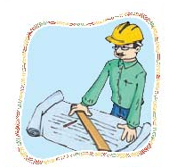
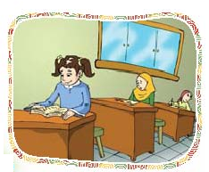
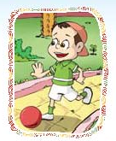
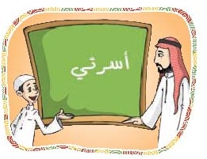
( أســرتــي )
قال عمر :
أبي مِشْعلٌ ، يعملُ مُهندسًا .
أُمَّي أَسْمَاءُ , تَعْمَلُ مُعَلِّمةً .
أُخْتي أَحْلامُ ، تلميذة في الصفِّ الثالثِ الابتدائي .
أخي مُهندٌ ، عُمره خمس سنواتٍ .
أنَا عُمرُ , تلميذ في الصَّفِّ الأول الابتدائي .
نَحنُ أُسْرةٌ سعيدة , نُحبُّ التَّعاون .
الوحدة الثانية
مكون 3 /2
الوحدة 1 أسرتي
مكون 3 /2

Slide 7
المناقشة :
س ما اسم والد عمر ؟ ماذا يعمل ؟
س ما اسم والدة عمر ؟ ماذا تعمل ؟
س ما اسم أخت عمر ؟ في أي صف تدرس ؟
س ما اسم أخو عمر ؟ كم عمره ؟
س في أي صف يدرس عمر ؟
س أيهما أكبر مهند أم عمر ؟ كيف عرفت ؟
س أيهما أكبر عمر أم أحلام ؟
س ماذا يقول عمر عن أسرته ؟
الوحدة 2 مدرستي
مكون 3 /3
الوحدة الثانية
مكون 3 /2
الوحدة 1 أسرتي
مكون 3 /3

Slide 8
الموضوع
الزمن
الدرس
المجال
الوحدة
دعـــــــــاء
ساعتان
نشيد
أسرتي
الأولى
المكون : أنشد
4
الأهداف :
من خلال هذا المكون يتوقع من التلميذة تحقيق الأهداف التالية :
تقرأ أبيات النشيد قراءة منغمة مقتديةً بقراءة المعلمة ثم تحفظها .
تطبق القيم الإيجابية ( التوجه بالدعاء لله ، وبر الوالدين .. ) .
تؤدي المعنى صحيحا أثناء الإنشاد .
تجيب عن الأسئلة المتعلقة بالنشيد .
الوسائل المقترحة :
قرص مضغوط يحوي النشيد ـــ شريط سمعي يحوي نص النشيد مؤدى صوتيـًا .
إجراءات التنفيذ :
التهيئة :
مقدمة شائقة لوضع التلميذات في جو النشيد :
كأن تطرح عليهن الأسئلة التالية :
من ربك ؟
إذا صلى المسلم من يدعو ؟
ماذا نقول إذا أردنا أن نأكل أو نشرب ؟
هل تحب والديك ؟ كيف تدعو لهما ؟
الإجراء :
إسماع التلميذات النشيد من خلال : قرص مضغوط ، أو شريط فيديو يحوي صورا حقيقية أو كرتونية تؤدي النشيد ، أو شريط تسجيل يحوي نص النشيد مؤدى صوتيًا , مع تكرار العرض .
الوحدة 1 أسرتي
مكون 4 /1

Slide 9
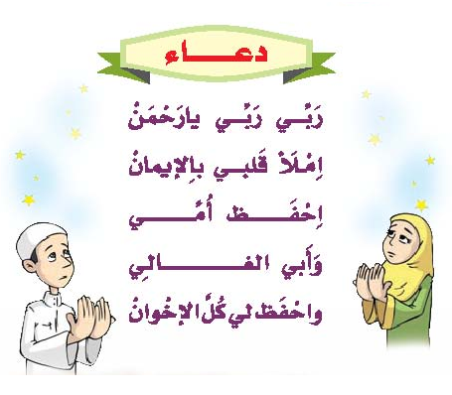
قراءة المعلمة النشيد قراءة معبرة ، ومنغمة . مع تأدية المعنى في أثناء الإلقاء . بإشارات جسدية .
شرح أبيات النشيد وإبراز المعاني والقيم الإيجابية التي تضمنها النص مثل : شرح مبسط لمعنى ( الرحمن ) ، وتعميق مفهوم الإيمان ، والتوعية بأهمية الدعاء في الإسلام , وترسيخ البر بالوالدين ، وبث مشاعر المحبة بين الأطفال .
المناقشة :
توجيه أسئلة تتعلق بالنص . من مثل :
لماذا تدعو أحلام وعمر لوالديهما ؟
ماذا تدرسين في المدرسة ؟
هل تدعو أنت لوالديك ؟ بماذا تدعو لهما ؟
من يستجيب لدعائنا ؟
قراءة النشيد مرة أخرى منغمـًا ومطالبة التلميذات بالترديد .
مطالبة التلميذات بحفظ البيت الأول وتأديته من كل تلميذة غيبـًا ، ثم تأديته في مجموعة ثم من تلميذات الفصل كله .
مطالبة التلميذات بحفظ البيت الذي يليه بالإضافة للبيت الأول وتأديتهما معًا . وهكذا حتى النهاية .
تقسيم التلميذات إلى قسمين كل قسم ينشد بيتـًا إنشادا جماعيا .
الوحدة 1 أسرتي
مكون /2

Slide 10
المكون : أصل وألون
5
الأهداف :
من خلال هذا المكون يتوقع من التلميذة تحقيق الأهداف التالية :
تعرف أشكال حروف الوحدة بصريًا
ترتبط بحروف الوحدة من خلال تلوينها .
تمارس نشاطـًا محببـًا إليها ( التلوين ) .
الوسائل المقترحة :
بطاقات الحروف ـــ لوحة مكبرة للنشاط .
إجراءات التنفيذ :
عرض شفافية عن النشاط من صور الكتاب المقرر .
طلب تسمية كل لون من الألوان المعروضة .
تحديد الألوان المطلوبة في النشاط بمشاركة التلميذات .
طلب تسمية هذه الألوان مرة أخرى .
طلب ربط الحرف في القائمة الأولى بمثيله في القائمة الثانية .
طلب تلوين الحرف المفرغ في القائمة الثانية بلون الحرف المماثل في القائمة الأولى .
مطالبة التلميذة بتحري الدقة أثناء التلوين بحيث تنحصر الألوان داخل الحروف المفرغة .
تشجيع التلميذات على إبقاء أيديهن وكراساتهن نظيفة .
في هذا النشاط لا تتطرق المعلمة إلى الحروف وأسمائها ، أو محاولة تدريسها لأن الهدف هنا هو تعرفها بصريًّا تمهيدًا لدراستها لاحقًا .
الوحدة 1 أسرتي
مكون 5 /1

Slide 11
الموضوع
الدرس الأول
المجال
الوحدة
أسرة عمر
حرف ( م )
أسرتي
الأولى
الأهداف :
من خلال دراسة مكونات وأنشطة هذا الموضوع يتوقع من التلميذة ــ بمشيئة الله تحقيق الأهداف التالية :
تكون اتجاهًا إيجابيًا نحو أسرتها .
تسمي الشخصيات الرئيسة في الدرس .
تتحدث شفهيًا عن صور الدرس .
تقرأ جمل الدرس قراءة بصرية .
تقرأ كلمات الدرس قراءة بصرية .
تقرأ حرف الميم بحركاته القصيرة والطويلة .
ترسم حرف الميم في أوضاعه المختلفة .
تكتب من ذاكرتها القريبة والبعيدة حرف الميم في أوضاعه المختلفة .
تجيب على أسئلة تبدأ بـ ( من ، أين ، متى ، كم )
10. تحاكي ضمائر التكلم ( أنا ، نحن ) .
11 . تحاكي اسمي الإشارة ( هذا ، هذه )

Slide 12
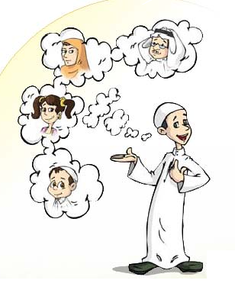
المكون :
1ــ ألاحظ وأتحدث
1
الأهداف :
من خلال هذا المكون يتوقع من التلميذة تحقيق الأهداف التالية :
تتحدث عن لوحة الصور باستخدام مفردات وجمل تؤدي لجمل النص .
تسمي شخصيات الدرس .
تجيب عن الأسئلة .
الوسائل المقترحة :
شفافية تحوي صورة المكون .
إجراءات التنفيذ :
التهيئة :
طرح أسئلة من مثل :
س1 مع من تعيشين في المنزل ؟
س2 ماذا نسمي الجماعة التي تعيش في منزل واحد ؟
س3 هل تحبين أسرتك ؟
س4 ما ترتيبك في الأسرة ؟
المناقشة
1- عرض الشفافية تحوي صور الدرس
* طرح الأسئلة التالية :
ماذا تشاهدين في الصورة ؟
ماذا يقول عمر عن نفسه ، عن أفراد أسرته ؟
الوحدة 1 أسرتي
درس 1
مكون 1 /1

Slide 13
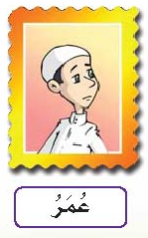
3
+
المكون :
2ــ ألاحظ وأقرأ الكلمات 3ــ ألاحظ وأقرأ الجمل
2
الأهداف :
من خلال هذا المكون يتوقع من التلميذة تحقيق الأهداف التالية :
تقرأ كلمات الدرس المحتوية على الحرف ( م ) قراءة بصرية من خلال الصور المعروضة .
تقرأ جمل الدرس مقترنة بالصور قراءة بصرية مرتبة حسب ترتيب النص .
تقرأ جمل الدرس مقترنة بالصور قراءة بصرية من غير ترتيب .
الوسائل المقترحة :
بطاقات للصور التي في الكتاب ، شفافية تحوي صورة المكون 2 ، 3.
إجراءات التنفيذ :
إجراءات تنفيذ المكون الثاني :
عرض صور ( مشعل ، أسماء ، أحلام ، عمر ، مهند )
طرح أسئلة من مثل :
س ما اسم صاحب هذه الصورة ؟
عرض الصورة ويشار للكلمة التي تحت الصورة حتى تألف التلميذة الشكل العام للكلمة .
* تمكين الجميع من قراءة الكلمات قراءة بصرية مع تقديم المساعدة لمن
تحتاج لها ، والتأكيد على حرف الصاد .
الوحدة 1 أسرتي
درس 1
مكون 2, 3 /1

Slide 14
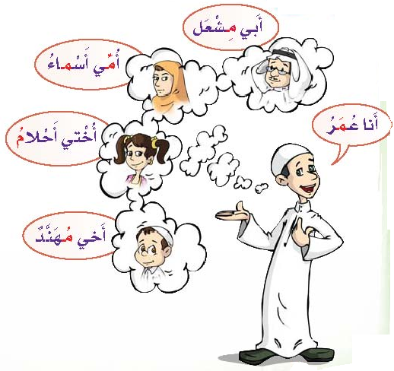
إجراءات تنفيذ المكون الثالث:
عرض شفافية الكون مع إخفاء الجمل :
طرح أسئلة من مثل :
س1 من تشاهدين في الصورة ؟
س2 ماذا يقول عن والده ؟
س3 ماذا يقول عن والدته ؟
س4 ماذا يقول عن أخته ؟
س5 ماذا يقول عن أخوه ؟
قراءة جمل الدرس قراءة مكثفة من قبل المعلمة من خلال الشفافية والبطاقات .
توزيع البطاقات على التلميذات , ثم أطلب منهن تكوين الجمل في اللوحة الجيبية بالمطابقة مع الصورة .
قراءة الجمل من قبل التلميذات .
الوحدة 1 أسرتي
درس 1
مكون 2, 3 /2

Slide 15
المكون :
4ــ أقرأ 5ــ أقرأ وأجرد
5
+
4
الأهداف :
من خلال هذا المكون يتوقع من التلميذة تحقيق الأهداف التالية :
تقرأ كلمات الدرس المحتوية على الحرف ( م ) قراءة بصرية .
تقرأ الكلمات التي تحوي الحرف ( م ) بأوضاعه .
تنطق الحرف ( م ) بحركاته القصيرة .
تتعرف الحركات القصيرة وتسميها .
الوسائل المقترحة :
بطاقات لكلمات المكون 4 ، شفافيات تحوي صورة المكون
بطاقات لكلمات المكون 5 ، بيت الحركات ، بيت المد
إجراءات التنفيذ :
إجراءات تنفيذ المكون الرابع :
مراجعة سريعة للمكون رقم 3 على السبورة واستخراج الكلمات التي تحوي حرفـًا ملونـًا .
عرض الكلمات المستهدفة التي تحوي الحرف (م) مرتبة حسب ورودها في جمل الدرس .
المطالبة بقراءة الكلمات : ( مشعل ، أسماء ، أحلام ، عمر ، مهند )
تكرار عرض الكلمات عرضـًا عشوائيـًا ( غير مرتبة ) وطلب قراءتها .
ما هو صوت الحرف الذي تكرر في الكلمات ؟
عرض شكل حرف (م ) مكبر ، إذا ماذا سنتعلم عن هذا الحرف ؟
من أميرتنا اليوم ( يبدأ أسمها بالحرف (م) .
العودة لقراءة الكلمات من الكتاب .
الوحدة 1 أسرتي
درس1
مكون 4، 5 /1

Slide 16
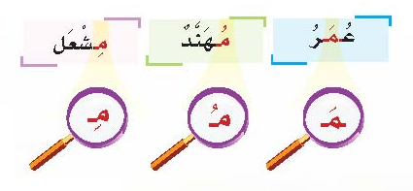
إجراءات تنفيذ المكون الخامس :
عرض كلمات المكون على السبورة وقراءتها من قبل التلميذات .
الإشارة إلى الحرف الملون ( م ) من الكلمة ، ثم تجريد الحرف مع إظهار الحركة ونطق الحرف بصوته .
تعريف التلميذات بالحركات الثلاث التي ظهرت على الحرف من خلال سرد قصة الحركات والمد كما يلي :
1- في أحد الأيام كان حرف (م) يمشي في الغابة وكان الجو باردا إذا به يشاهد بيت , اقترب منه وقرع بابه فكلمته الحركات .... من الطارق ؟
قال أنا ( م ) هل تسمحون لي بالدخول ؟ نعم ولكن لدينا شرط .... من يدخل بيتنا يتغير صوته حسب الحجرة التي يدخلها ..... حسنا أنا موافق .
دخل الحرف (ف) الحجرة الأولى , وقال .... السلام عليكم
فردوا عليه .... وعليكم السلام يا ( مَ ) تفضل يا ( مَ ) قال لهم من ( مَ )
قالوا أنت ( مَ ) لأنك في حجرة الفتحة فيتغير صوتك مع الفتحة ويصبح ( مَ )
فرح حرف ( مَ ) بهذا الصوت الجديد وجلس يلعب معهم قليلا ثم قرر أن يذهب الحجرة المجاورة وعند الدخول سلم فردوا عليه وعليكم السلام يا ( م ِ ) وعرف أن صوته تغير لأنه في حجرة الكسرة وجلس عندهم قليلا ثم أراد أن يزور الحجرة المجاورة ، فسلم عليهم وردوا عليه السلام يا ( مُ ) فعرف أن صوته تغير لأنه في حجرة الضمة فرح كثيرا بهذه الأصوات الجديدة وتعلم أن الحركات تغير صوت الحرف ..... وعندما قرر أن يغادر بيت الحركات شكر الحركات على حسن ضيافتهم وخرج وهو يقول مَ ، م ِ ، مُ
** إنشاد أنشودة الحركات مع تجريد الحرف من كلمات المكون
2- تكرار ما سبق مع بيت المد ويصبح لديه مـا ، مي ، مو
** إنشاد أنشودة المد مع الحرف م
قراءة الحرف ( مَ – م ِ– مُ – ما – مي – مو )
الوحدة 1 أسرتي
درس1
مكون 4 ، 5 / 2

Slide 17
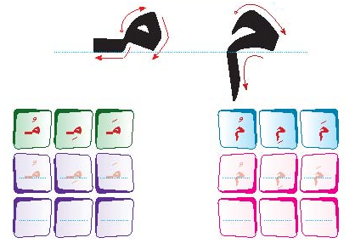
المكون :
6ــ ألاحظ وأكتب
6
الأهداف :
من خلال هذا المكون يتوقع من التلميذة تحقيق الأهداف التالية :
تتبع الطريقة الصحيحة لكتابة الحرف .
تكتب حرف الميم كتابة صحيحة .
الوسائل المقترحة
شفافيات ، بطاقات كتابة الحرف بمواقعه المختلفة
إجراءات تنفيذ المكون السادس :
التهيئة :
تذكير التلميذات بحرف الميم من خلال :
- عرض الحرف مجسمـًا .
- عرضه مكبرًا ومسهمًـا ( حوله أسهم تبين بداية ونهاية رسمه )
الإجراء :
عرض بطاقات الحرف (م) أو كتابة الحرف , ويكون الحرف مسهمًا .
شرح كيفية كتابة الحرف بإتباع اتجاه السهم .
تكرر المعلمة هذه الطريقة على السبورة ، بكتابة الحرف (م) بداية ونهاية باتجاه الأسهم الموجودة مسبقـًا على السبورة .
كتابة الحرف (م) بداية ونهاية بدون استخدام الأسهم .
المطالبة بكتابة الحرف (م ) في الهواء بداية ونهاية قبل ممارسة النشاط في الكتاب .
المطالبة بالعودة إلى الكتاب وممارسة النشاط والقيام بالمتابعة اللازمة .
الوحدة 1 أسرتي
درس1
مكون 6

Slide 18
المكون :
7- أرسم دائرة على الحرف ( م ) ثم أكتبه .
7
الأهداف :
من خلال هذا المكون يتوقع من التلميذة تحقيق الأهداف التالية :
أن تتعرف الميم في الكلمة المكتوبة .
أن ترسم دائرة حول حرف ( م ) في الكلمة .
أن تكتب حرف ( م ) في المكان المخصص .
الوسائل المقترحة :
شفافية للمكون ، بطاقات .
إجراءات تنفيذ المكون السابع :
التهيئة :
عرض حرف الميم بجميع أشكاله من خلال بطاقات .
التذكير بأشكال الميم بالنسبة لوضعه في الكلمة .
قراءة كلمات المكون من المعلمة .
الإجراء :
عرض كلمات الدرس .
قراءتها بصريـًا من التلميذات .
تدريب بصري لموقع الحرف :
تصنيف كلمات الدرس في الحافلة حسب موقع الحرف ( م )
( أول – وسط – آخر )
تصنيف بطاقات المكون السابع في الحافلة .
كتابة حرف الميم بحسب مواضعه .
تدريب سمعي لموقع الحرف :
من تعطيني كلمات تحوي حرف الميم وما هو موقع الحرف في الكلمة ؟
العودة إلى الكتاب وممارسة النشاط والقيام بالمتابعة اللازمة .
أول وسط آخر
الوحدة 1 أسرتي
درس1
مكون 7

Slide 19
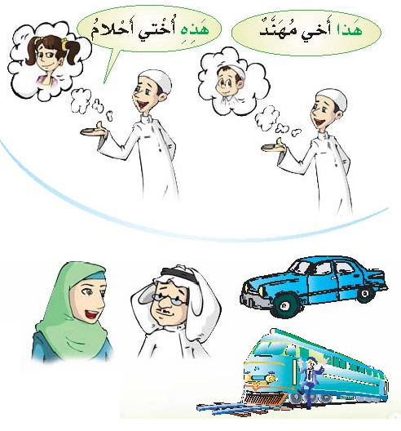
المحاكاة
الحرف
الدرس الأول
المجال
الوحدة
اسمي الإشارة (هذا ، هذه )
م
أسرة عمر
أسرتي
الأولى
المكون :
8 ــ أحاكي عمر مستخدما اسمي الإشارة ( هذا ، هذه ) : .
الأهداف :
من خلال هذا المكون يتوقع من التلميذة تحقيق الأهداف التالية :
أن تحاكي اسمي الإشارة ( هذا ، هذه ) .
الوسائل المقترحة :
شفافية تحوي صورة المكون ، بطاقات .
إجراءات التنفيذ :
عرض الصور من خلال الوسائل المتاحة .
س من هذا ؟ ( يشار إلى صورة عمر ، ثم صورة مهند ) .
س من هذه ؟ ( يشار إلى صورة أحلام ) .
س ماذا يقول عمر عن أخيه مهند ؟
س ماذا يقول عمر عن أخته أحلام ؟
طرح أسئلة حول صور الكتاب متضمنة اسمي الإشارة ( هذا ، هذه )
مثل ( ما هذه ؟ ، من هذه ؟ ، من هذا ؟ , ما هذا ؟ ) ويشار إلى الصور ( سيارة ، قطار ، مشعل , أسماء )
مطالبة التلميذة استخدام اسمي الإشارة ( هذا ، هذه ) حول محتويات الفصل ( المعلمة ، السبورة ، الباب ، القلم ، الكرسي )
الوحدة 1 أسرتي
درس 1
مكون 8

Slide 20
المكون :
9 ـ أكمل الحرف الناقص مع حركته ثم أقرأ الكلمة .
10- أقرأ النص
9، 10
الأهداف :
من خلال هذا المكون يتوقع من التلميذة تحقيق الأهداف التالية :
تكتب من ذاكرتها البعيدة الحرف الذي درسته .
تقرأ كلمات درسها .
الوسائل المقترحة :
بطاقات لكلمات المكون ، شفافية
إجراءات التنفيذ
إجراءات تنفيذ المكون التاسع :( أكمل الحرف الناقص مع حركته ثم أقرأ الكلمة )
عرض الشفافية تحوي المكون
كتابة الحرف الناقص في الكلمة من الذاكرة البعيدة حسب موقعه
( أول ، وسط ، آخر ) مع التأكيد على حركته المناسبة .
استخدام الكتاب في تأكيد الحل .
إجراءات تنفيذ المكون العاشر : ( أقرأ النص )
عرض النص الرئيس للدرس من خلال بطاقات الكلمات أولاً ، ثم بطاقات الجمل ، ثم لوحة تحوي النص كاملاً دون اقترانه بالصور .
المطالبة بقراءة البطاقات التي تحوي كلمات النص قراءة بصرية .
ثم قراءة البطاقات التي تحوي جمل النص ، ثم قراءة النص قراءة بصرية .
يمكن رص بطاقات الكلمات بالترتيب بعد قراءتها لتكوين إحدى جمل النص ، ثم رص الجمل بالترتيب لتكوين النص كاملاً .
يمكن أيضا أن يكون ذلك من خلال التلميذات بحيث
تقرأ التلميذة الكلمة من خلال البطاقة ثم تقف
في البداية وتليها من تقرأ الكلمة الثانية وهكذا
حتى يكونوا جملة ثم نصًا .
التركيز على الكلمات التي تحوي الحرف المستهدف
وتصويب قراءة التلميذات .
التأكيد على قراءة الجميع والاستمرار حتى الإتقان .
الوحدة 1 أسرتي
درس1
مكون9، 10

Slide 21
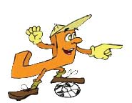
الموضوع
الدرس الثاني
المجال
الوحدة
مكتبة المنزل
حرف ( ب )
أسرتي
الأولى
الأهداف :
من خلال دراسة مكونات وأنشطة هذا الموضوع يتوقع من التلميذة ــ بمشيئة الله تحقيق الأهداف التالية :
تكون اتجاهًا إيجابيًا نحو مكتبة المنزل .
تسمي المحتويات الرئيسية بمكتبة المنزل .
تتحدث شفهيًا عن صور الدرس .
تقرأ كلمات الدرس قراءة بصرية .
تقرأ جمل الدرس قراءة بصرية .
تقرأ حرف الباء بحركاته القصيرة والطويلة .
ترسم حرف الباء في أوضاعه المختلفة .
تكتب من ذاكرتها القريبة والبعيدة حرف الباء في أوضاعه المختلفة .
تجيب على أسئلة تبدأ بـ ( من ، أين ، متى ، كم )
10. تحاكي استخدام الضمير ( أنا )

Slide 22
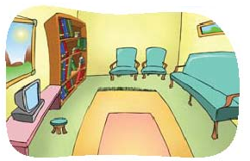
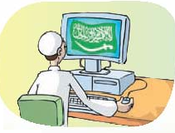
المكون :
1ــ ألاحظ وأتحدث
1
الأهداف :
من خلال هذا المكون يتوقع من التلميذة تحقيق الأهداف التالية :
تتحدث عن لوحة الصور باستخدام مفردات وجمل تؤدي لجمل النص .
التعبير شفهيا عن محتوى الصورة .
تسمي شخصيات الدرس .
تجيب عن الأسئلة .
الوسائل المقترحة :
شفافية تحوي صورة المكون .
إجراءات التنفيذ :
التهيئة :
طرح أسئلة من مثل :
س1 أين ترتبين كتبك ؟
س2 ماذا نسمي المكان الذي نقرأ فيه ؟
س3 ما الأشياء التي توجد في مكتبة المنزل ؟
س4 كيف تحافظين على نظافة فصلك ؟
المناقشة
1- عرض الشفافية تحوي صور الدرس
* طرح الأسئلة التالية :
س ماذا تشاهدين في الصورة الأولى ؟
س أين توجد المكتبة ؟
س ماذا يوجد في المكتبة ؟
س ماذا تفعل أحلام ؟
س ماذا يفعل عمر ؟
س ما فائدة الحاسوب؟
الوحدة 1 أسرتي
درس2
مكون 1 /1

Slide 23
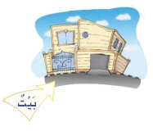
3
+
المكون :
2ــ ألاحظ وأقرأ الكلمات 3ــ ألاحظ وأقرأ الجمل
2
الأهداف :
من خلال هذا المكون يتوقع من التلميذة تحقيق الأهداف التالية :
تقرأ كلمات الدرس المحتوية على الحرف ( ب ) قراءة بصرية من خلال الصور المعروضة .
تقرأ جمل الدرس مقترنة بالصور قراءة بصرية مرتبة حسب ترتيب النص .
تقرأ جمل الدرس مقترنة بالصور قراءة بصرية من غير ترتيب .
الوسائل المقترحة :
بطاقات للصور التي في الكتاب ، شفافية تحوي صورة المكون 2 ، 3.
إجراءات التنفيذ :
إجراءات تنفيذ المكون الثاني : ( ألاحظ وأقرأ الكلمات )
عرض شفافية المكون ( بيت ، كتب ، حاسوب ، مكتبة )
طرح أسئلة من مثل :
س أين تسكنين ؟
تعرض الصورة ويشار للكلمة التي تحت الصورة حتى تألف التلميذة الشكل العام للكلمة .
س ماذا تقرئين ؟
س ماذا تلاحظين ؟
س ما هذه ؟
تعرض الصور ويشار للكلمة التي تحت الصورة حتى تألف التلميذة الشكل العام للكلمة .
* تغطية الصور وقراءة الكلمات عشوائي ثم مطابقتها بالبطاقات .
* تمكين الجميع من قراءة الكلمات قراءة بصرية مع تقديم المساعدة لمن
تحتاج لها ، والتأكيد على حرف الباء .
الوحدة 1 أسرتي
درس 2
مكون 2, 3 /1

Slide 24
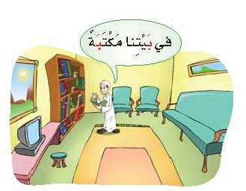
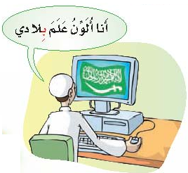
إجراءات تنفيذ المكون الثالث: ( ألاحظ وأقرأ الجمل )
عرض شفافية الكون مع إخفاء الجمل :
طرح أسئلة من مثل :
س من هذا ؟
س ماذا يقول عمر ؟
ثم عرض الجملة .
س ما اسم هذا المكان ؟
س ماذا يوجد فيه ؟
ثم عرض الجملة .
س من هذه ؟
س ماذا تفعل ؟
ثم عرض الجملة .
س من هذا ؟
س ماذا يلون ؟
ثم عرض الجملة .
عرض الصورة والجملة الدالة عليها مرتبة حسب النص .
عرض الصورة والجملة الدالة عليها من غير ترتيب .
توزيع البطاقات على التلميذات , ثم أطلب منهن تكوين الجمل في اللوحة الجيبية بالمطابقة مع الصورة .
قراءة جمل الدرس قراءة مكثفة من قبل المعلمة من خلال الشفافية والبطاقات
فتح كتاب لغتي وقراءة الجمل من قبل التلميذات .
الوحدة 1 أسرتي
درس 2
مكون 2, 3 /2

Slide 25
المكون :
4ــ أقرأ 5ــ أقرأ وأجرد
5
+
4
الأهداف :
من خلال هذا المكون يتوقع من التلميذة تحقيق الأهداف التالية :
تقرأ كلمات الدرس المحتوية على الحرف ( ب) قراءة بصرية .
تقرأ الكلمات التي تحوي الحرف ( ب ) بأوضاعه .
تنطق الحرف ( ب) بحركاته القصيرة .
تتعرف الحركات القصيرة وتسميها .
الوسائل المقترحة :
بطاقات لكلمات المكون 4 ، شفافيات تحوي صورة المكون
بطاقات لكلمات المكون 5 ، بيت الحركات ، بيت المد
إجراءات التنفيذ :
إجراءات تنفيذ المكون الرابع :
مراجعة سريعة للمكون رقم 3 على السبورة واستخراج الكلمات التي تحوي حرفـًا ملونـًا .
عرض الكلمات المستهدفة التي تحوي الحرف (ب) مرتبة حسب ورودها في جمل الدرس .
المطالبة بقراءة الكلمات : ( بيتنا ، مكتبة ، كتب ، بلادي ، حاسوب ، ترتب )
تكرار عرض الكلمات عرضـًا عشوائيـًا ( غير مرتبة ) وطلب قراءتها .
ما هو صوت الحرف الذي تكرر في الكلمات ؟
عرض شكل حرف (ب ) مكبر ، إذا ماذا سنتعلم عن هذا الحرف ؟
من أميرتنا اليوم ( يبدأ أسمها بالحرف (ب) .
العودة لقراءة الكلمات من الكتاب .
الوحدة 1 أسرتي
درس 2
مكون 4، 5 /1

Slide 26
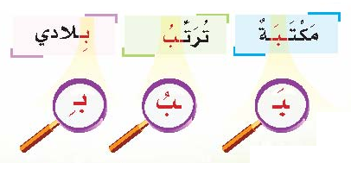
إجراءات تنفيذ المكون الخامس : ( أقرأ وأجرد )
عرض كلمات المكون على السبورة وقراءتها من قبل التلميذات .
الإشارة إلى الحرف الملون ( ب ) من الكلمة ، ثم تجريد الحرف مع إظهار الحركة ونطق الحرف بصوته .
تعريف التلميذات بالحركات الثلاث التي ظهرت على الحرف من خلال سرد قصة الحركات والمد كما يلي :
1- في أحد الأيام كان حرف (ب) يمشي في الغابة وكان الجو باردا إذا به يشاهد بيت , اقترب منه وقرع بابه فكلمته الحركات .... من الطارق ؟
قال أنا (ب) هل تسمحون لي بالدخول ؟ نعم ولكن لدينا شرط .... من يدخل بيتنا يتغير صوته حسب الحجرة التي يدخلها ..... حسنا أنا موافق .
دخل الحرف (ب) الحجرة الأولى , وقال .... السلام عليكم
فردوا عليه .... وعليكم السلام يا ( بَ ) تفضل يا ( بَ ) قال لهم من ( بَ )
قالوا أنت ( بَ ) لأنك في حجرة الفتحة فيتغير صوتك مع الفتحة ويصبح ( بَ )
فرح حرف ( بَ ) بهذا الصوت الجديد وجلس يلعب معهم قليلا ثم قرر أن يذهب الحجرة المجاورة وعند الدخول سلم فردوا عليه السلام يا ( بِ ) وعرف أن صوته تغير لأنه في حجرة الكسرة وجلس عندهم قليلا ثم أراد أن يزور الحجرة المجاورة ، فسلم عليهم وردوا عليه السلام يا ( بُ ) فعرف أن صوته تغير لأنه في حجرة الضمة فرح كثيرا بهذه الأصوات الجديدة وتعلم أن الحركات تغير صوت الحرف ..... وعندما قرر أن يغادر بيت الحركات شكر الحركات على حسن ضيافتهم وخرج وهو يقول بَ ، بِ ، بُ
** إنشاد أنشودة الحركات مع تجريد الحرف من كلمات المكون
2- تكرار ما سبق مع بيت المد ويصبح لديه بـا ، بي ، بو
** إنشاد أنشودة المد مع الحرف ف
قراءة الحرف ( بَ – بِ – بُ – با – بي – بو )
الوحدة 1 أسرتي
درس2
مكون 4 ، 5 / 2

Slide 27
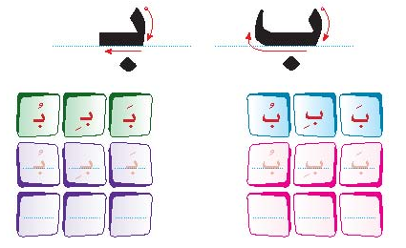
المكون :
6ــ ألاحظ وأكتب
6
الأهداف :
من خلال هذا المكون يتوقع من التلميذة تحقيق الأهداف التالية :
تتبع الطريقة الصحيحة لكتابة الحرف .
تكتب حرف الباء كتابة صحيحة .
الوسائل المقترحة
شفافيات ، بطاقات كتابة الحرف بمواقعه المختلفة
إجراءات تنفيذ المكون السادس :
التهيئة :
تذكير التلميذات بحرف الباء من خلال :
- عرض الحرف مجسمـًا .
- عرضه مكبرًا ومسهمًـا ( حوله أسهم تبين بداية ونهاية رسمه )
الإجراء :
عرض بطاقات الحرف (ب) أو كتابة الحرف , ويكون الحرف مسهمًا .
شرح كيفية كتابة الحرف بإتباع اتجاه السهم .
تكرر المعلمة هذه الطريقة على السبورة ، بكتابة الحرف (ب) بداية ونهاية باتجاه الأسهم الموجودة مسبقـًا على السبورة .
كتابة الحرف (ب) بداية ونهاية بدون استخدام الأسهم .
المطالبة بكتابة الحرف (ب) في الهواء بداية ونهاية قبل ممارسة النشاط في الكتاب .
المطالبة بالعودة إلى الكتاب وممارسة النشاط والقيام بالمتابعة اللازمة .
الوحدة 1 أسرتي
درس2
مكون 6

Slide 28
المكون :
7 - أرسم دائرة على الحرف ( ب) ثم أكتبه .
7
الأهداف :
من خلال هذا المكون يتوقع من التلميذة تحقيق الأهداف التالية :
أن تتعرف الباء في الكلمة المكتوبة .
أن ترسم دائرة حول حرف ( ب ) في الكلمة .
أن تكتب حرف ( ب ) في المكان المخصص .
الوسائل المقترحة :
شفافية للمكون ، بطاقات .
إجراءات تنفيذ المكون السابع :
التهيئة :
عرض حرف الباء بجميع أشكاله من خلال بطاقات .
التذكير بأشكال الباء بالنسبة لوضعه في الكلمة .
قراءة كلمات المكون من المعلمة .
الإجراء :
عرض كلمات الدرس .
قراءتها بصريـًا من التلميذات .
تدريب بصري لموقع الحرف :
تصنيف كلمات الدرس في الحافلة حسب موقع الحرف ( ب )
( أول – وسط – آخر )
كتابة حرف الباء بحسب مواضعه .
تدريب سمعي لموقع الحرف :
من تعطيني كلمات تحوي حرف الباء وما هو موقع الحرف في الكلمة ؟
العودة إلى الكتاب وممارسة النشاط والقيام بالمتابعة اللازمة .
أول وسط آخر
الوحدة 1 أسرتي
درس2
مكون 7

Slide 29
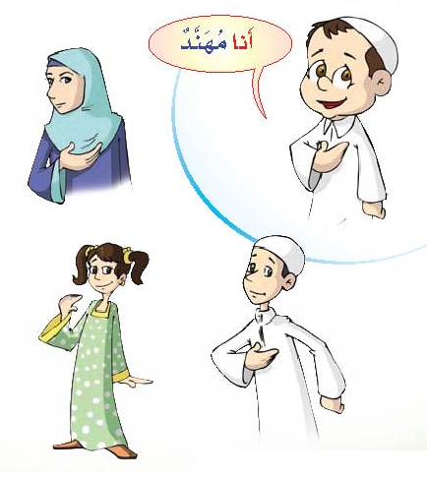
المحاكاة
الحرف
الدرس الثاني
المجال
الوحدة
الضمير (أنا )
ل
في مكتبة المنزل
أسرتي
الأولى
المكون :
8ــ أحاكي مهندا مستخدما الضمير ( أنا ) .
الأهداف :
من خلال هذا المكون يتوقع من التلميذة تحقيق الأهداف التالية :
أن تحاكي الضمير ( أنا ) عند التحدث عن نفسها .
الوسائل المقترحة :
شفافية تحوي صورة المكون ، بطاقات .
إجراءات التنفيذ :
عرض الصور من خلال الوسائل المتاحة .
عرض صورة مهند يشير إلى نفسه .
عرض صورة أحلام تشير إلى نفسها .
عرض صورة الأم أسماء تشير إلى نفسها .
طرح أسئلة من مثل :
س من صاحب الصورة الأولى ؟
س ماذا يقول عن نفسه ؟
تعرض بقية الصور على غرار السؤال السابق ،
أو ما تراه المعلمة مناسبًا .
تبدأ المعلمة وتقول أنا ( ......... ) .
طلب التقليد والمحاكاة من قبل التلميذة مع استخدام الاسم الحقيقي :
أنا فاطمة ، أنا محمد ، .... ويمكن تدوير الطريقة على الجميع .
الوحدة 1 أسرتي
درس 2
مكون 8

Slide 30
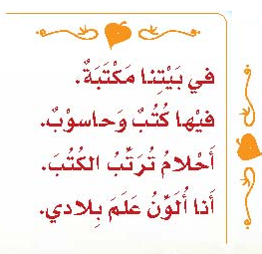
المكون :
9ـ أكمل الحرف الناقص مع حركته ثم أقرأ الكلمة .
10- أقرأ النص
9 ،10
لأهداف :
من خلال هذا المكون يتوقع من التلميذة تحقيق الأهداف التالية :
تكتب من ذاكرتها البعيدة الحرف الذي درسته .
تقرأ كلمات درسها .
الوسائل المقترحة :
بطاقات لكلمات المكون ، شفافية
إجراءات التنفيذ
إجراءات تنفيذ المكون التاسع : ( أكمل الحرف الناقص مع حركته ثم أقرأ الكلمة )
عرض الشفافية تحوي المكون
كتابة الحرف الناقص في الكلمة من الذاكرة البعيدة حسب موقعه
( أول ، وسط ، آخر ) مع التأكيد على حركته المناسبة .
استخدام الكتاب في تأكيد الحل .
إجراءات تنفيذ المكون العاشر : ( أقرأ النص )
عرض النص الرئيس للدرس من خلال بطاقات الكلمات أولاً ، ثم بطاقات الجمل ، ثم لوحة تحوي النص كاملاً دون اقترانه بالصور .
المطالبة بقراءة البطاقات التي تحوي كلمات النص قراءة بصرية .
ثم قراءة البطاقات التي تحوي جمل النص ، ثم قراءة النص قراءة بصرية .
يمكن رص بطاقات الكلمات بالترتيب بعد قراءتها لتكوين إحدى جمل النص ، ثم رص الجمل بالترتيب لتكوين النص كاملاً .
يمكن أيضا أن يكون ذلك من خلال التلميذات
بحيث تقرأ التلميذة الكلمة من خلال البطاقة
ثم تقف في البداية وتليها من تقرأ الكلمة الثانية
وهكذا حتى يكونوا جملة ثم نصًا .
التركيز على الكلمات التي تحوي الحرف المستهدف
وتصويب قراءة التلميذات .
التأكيد على قراءة الجميع والاستمرار حتى الإتقان
الوحدة 1 أسرتي
درس2
مكون 9 ، 10

Slide 31
الموضوع
الدرس الثالث
المجال
الوحدة
حول المائدة
حرف ( ل )
أسرتي
الأولى
الأهداف :
من خلال دراسة مكونات وأنشطة هذا الموضوع يتوقع من التلميذة ــ بمشيئة الله تحقيق الأهداف التالية :
تكون اتجاهًا إيجابيًا نحو آداب الجلوس حول مائدة الطعام .
تسمي المرافق الرئيسية في حجرة الطعام .
تتحدث شفهيًا عن صور الدرس .
تقرأ جمل الدرس قراءة بصرية .
تقرأ كلمات الدرس قراءة بصرية .
تقرأ حرف اللام بحركاته القصيرة والطويلة والسكون.
ترسم حرف اللام في أوضاعه المختلفة .
تكتب من ذاكرتها القريبة والبعيدة حرف اللام في أوضاعه المختلفة .
تجيب على أسئلة تبدأ بـ ( من ، أين ، متى ، كم ) .
10. تحاكي مستخدمة الضميرين ( هو ، هي ) :

Slide 32
المكون :
1ــ ألاحظ وأتحدث
1
الأهداف :
من خلال هذا المكون يتوقع من التلميذة تحقيق الأهداف التالية :
تتحدث عن لوحة الصور باستخدام مفردات وجمل تؤدي لجمل النص .
التعبير شفهيا عن محتوى الصورة .
تسمي شخصيات الدرس .
تجيب عن الأسئلة .
الوسائل المقترحة :
شفافية تحوي صورة المكون .
مراجعة الحروف السابقة :
س ما هي وحدتنا ؟
س من تكتب حرف ( مُ ، بي ، ما ، بِ ........)
إجراءات التنفيذ :
التهيئة :
طرح أسئلة من مثل :
س1 ما هي الوحدة التي ندرسها ؟
س2 ماذا تتناولين في وجبة الإفطار ؟
المناقشة :
1- عرض شفافية تحوي صور الدرس ( مهند يغسل يديه )
* طرح الأسئلة التالية :
س1 من هذا ؟
س2 ماذا يفعل مهند ؟ لماذا ؟
الوحدة 1 أسرتي
درس3
مكون 1 /1

Slide 33
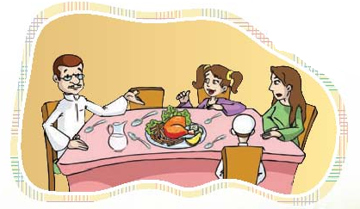
2- عرض الشفافية تحوي صور الدرس ( جلست الأسرة حول المائدة )
* طرح الأسئلة التالية :
س1 ماذا تلاحظين في الصورة ؟
س2 أين يجلسون ؟
س3 أين مهند ؟
س4 تتوقعين عن ماذا يسأل الأب ؟
س5 بماذا أجابت أحلام؟
الوحدة 1 أسرتي
درس 3
مكون 1 /2

Slide 34
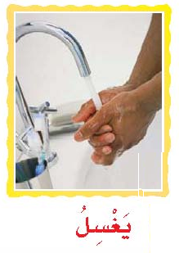
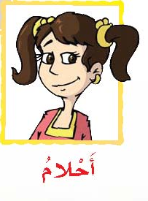
3
+
المكون :
2ــ ألاحظ وأقرأ الكلمات 3ــ ألاحظ وأقرأ الجمل
2
الأهداف :
من خلال هذا المكون يتوقع من التلميذة تحقيق الأهداف التالية :
تقرأ كلمات الدرس المحتوية على الحرف ( ل ) قراءة بصرية من خلال الصور المعروضة .
تقرأ جمل الدرس مقترنة بالصور قراءة بصرية مرتبة حسب ترتيب النص .
تقرأ جمل الدرس مقترنة بالصور قراءة بصرية من غير ترتيب .
الوسائل المقترحة :
بطاقات للصور التي في الكتاب ، شفافية تحوي صورة المكون 2 ، 3.
إجراءات التنفيذ :
إجراءات تنفيذ المكون الثاني : ( ألاحظ وأقرأ الكلمات )
عرض صور ( يغسل ، أحلام )
طرح أسئلة من مثل :
س ماذا ترين في الصورة الأولى ؟
تعرض الصورة ويشار للكلمة التي تحت الصورة حتى تألف التلميذة الشكل العام للكلمة .
س ماذا ترين في الصورة الثانية ؟
تعرض الصورة ويشار للكلمة التي تحت الصورة حتى تألف التلميذة الشكل العام للكلمة .
* تمكين الجميع من قراءة الكلمات قراءة بصرية مع تقديم المساعدة لمن
تحتاج لها ، والتأكيد على حرف اللام .
الوحدة 1 أسرتي
درس 3
مكون 2, 3 /1

Slide 35
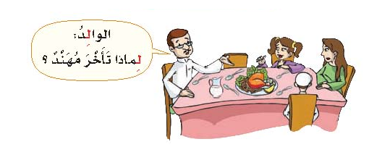
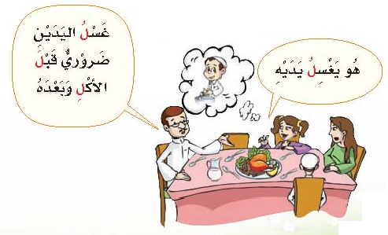
إجراءات تنفيذ المكون الثالث: ( ألاحظ وأقرأ الجمل )
عرض شفافية الكون مع إخفاء الجمل :
طرح أسئلة من مثل :
س من تشاهدين في الصورة ؟
س أين جلست الأسرة ؟
س ماذا يقول الوالد ؟
ثم عرض الجملة .
س من رد عليه ؟
س بماذا أجابت أحلام ؟
ثم عرض الجملة .
س بماذا علق الوالد على تصرف مشعل ؟
ثم عرض الجملة .
عرض الصورة والجملة الدالة عليها مرتبة حسب النص .
عرض الصورة والجملة الدالة عليها من غير ترتيب .
توزيع البطاقات على التلميذات , ثم أطلب منهن تكوين الجمل في اللوحة الجيبية بالمطابقة مع الصورة .
قراءة جمل الدرس قراءة مكثفة من قبل المعلمة من خلال الشفافية والبطاقات
فتح كتاب لغتي وقراءة الجمل من قبل التلميذات .
الوحدة 1 أسرتي
درس 3
مكون 2, 3 /2

Slide 36
المكون :
4ــ أقرأ 5ــ أقرأ وأجرد
5
+
4
الأهداف :
من خلال هذا المكون يتوقع من التلميذة تحقيق الأهداف التالية :
تقرأ كلمات الدرس المحتوية على الحرف ( ل) قراءة بصرية .
تقرأ الكلمات التي تحوي الحرف ( ل ) بأوضاعه .
تنطق الحرف ( ل) بحركاته القصيرة .
تتعرف الحركات القصيرة وتسميها .
الوسائل المقترحة :
بطاقات لكلمات المكون 4 ، شفافيات تحوي صورة المكون
بطاقات لكلمات المكون 5 ، بيت الحركات ، بيت المد
إجراءات التنفيذ :
إجراءات تنفيذ المكون الرابع :
مراجعة سريعة للمكون رقم 3 على السبورة واستخراج الكلمات التي تحوي حرفـًا ملونـًا .
عرض الكلمات المستهدفة التي تحوي الحرف (ل) مرتبة حسب ورودها في جمل الدرس .
المطالبة بقراءة الكلمات : ( جلست ، الوالد ، يغسل ، الأكل ، حول ، قبل )
تكرار عرض الكلمات عرضـًا عشوائيـًا ( غير مرتبة ) وطلب قراءتها .
ما هو صوت الحرف الذي تكرر في الكلمات ؟
عرض شكل حرف (ل ) مكبر ، إذا ماذا سنتعلم عن هذا الحرف ؟
من أميرتنا اليوم ( يبدأ أسمها بالحرف ( ل) .
العودة لقراءة الكلمات من الكتاب .
الوحدة 1 اسرتي
درس 3
مكون 4، 5 /1

Slide 37
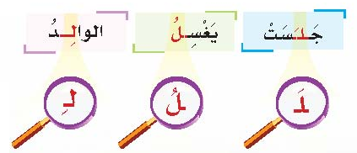
إجراءات تنفيذ المكون الخامس : ( أقرأ وأجرد )
عرض كلمات المكون على السبورة وقراءتها من قبل التلميذات .
الإشارة إلى الحرف الملون ( ل ) من الكلمة ، ثم تجريد الحرف مع إظهار الحركة ونطق الحرف بصوته .
تعريف التلميذات بالحركات الثلاث التي ظهرت على الحرف من خلال سرد قصة الحركات والمد كما يلي :
1- في أحد الأيام كان حرف (ل) يمشي في الغابة وكان الجو باردا إذا به يشاهد بيت , اقترب منه وقرع بابه فكلمته الحركات .... من الطارق ؟
قال أنا (ل) هل تسمحون لي بالدخول ؟ نعم ولكن لدينا شرط .... من يدخل بيتنا يتغير صوته حسب الحجرة التي يدخلها ..... حسنا أنا موافق .
دخل الحرف (س) الحجرة الأولى , وقال .... السلام عليكم
فردوا عليه .... وعليكم السلام يا ( لَ ) تفضل يا ( لَ ) قال لهم من ( لَ )
قالوا أنت ( لَ ) لأنك في حجرة الفتحة فيتغير صوتك مع الفتحة ويصبح ( لَ )
فرح حرف ( لَ ) بهذا الصوت الجديد وجلس يلعب معهم قليلا ثم قرر أن يذهب الحجرة المجاورة وعند الدخول سلم فردوا عليه السلام يا ( ل ِ ) وعرف أن صوته تغير لأنه في حجرة الكسرة وجلس عندهم قليلا ثم أراد أن يزور الحجرة المجاورة ، فسلم عليهم وردوا عليه السلام يا ( لُ ) فعرف أن صوته تغير لأنه في حجرة الضمة فرح كثيرا بهذه الأصوات الجديدة وتعلم أن الحركات تغير صوت الحرف ..... وعندما قرر أن يغادر بيت الحركات شكر الحركات على حسن ضيافتهم وخرج وهو يقول لَ ، ل ِ ، لُ
** إنشاد أنشودة الحركات مع تجريد الحرف من كلمات المكون
2- تكرار ما سبق مع بيت المد ويصبح لديه لا، لي ، لو
** إنشاد أنشودة المد مع الحرف ل
قراءة الحرف ( لَ – ل ِ– لُ – لا – لي – لو )
الوحدة 1 أسرتي
درس3
مكون 4، 5 / 2

Slide 38
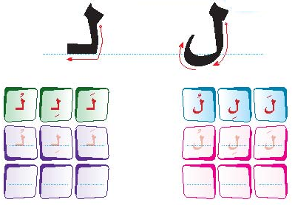
المكون :
6ــ ألاحظ وأكتب
6
الأهداف :
من خلال هذا المكون يتوقع من التلميذة تحقيق الأهداف التالية :
تتبع الطريقة الصحيحة لكتابة الحرف .
تكتب حرف اللام كتابة صحيحة .
الوسائل المقترحة
شفافيات ، بطاقات كتابة الحرف بمواقعه المختلفة
إجراءات تنفيذ المكون السادس :
التهيئة :
تذكير التلميذات بحرف اللام من خلال :
- عرض الحرف مجسمـًا .
- عرضه مكبرًا ومسهمًـا ( حوله أسهم تبين بداية ونهاية رسمه )
الإجراء :
عرض بطاقات الحرف (ل) أو كتابة الحرف , ويكون الحرف مسهمًا .
شرح كيفية كتابة الحرف بإتباع اتجاه السهم .
تكرر المعلمة هذه الطريقة على السبورة ، بكتابة الحرف (ل) بداية ونهاية باتجاه الأسهم الموجودة مسبقـًا على السبورة .
كتابة الحرف (ل) بداية ونهاية بدون استخدام الأسهم .
المطالبة بكتابة الحرف (ل) في الهواء بداية ونهاية قبل ممارسة النشاط في الكتاب .
المطالبة بالعودة إلى الكتاب وممارسة النشاط والقيام بالمتابعة اللازمة .
الوحدة 1 أسرتي
درس3
مكون 6

Slide 39
المكون :
7 - أرسم دائرة على الحرف ( ل) ثم أكتبه .
7
الأهداف :
من خلال هذا المكون يتوقع من التلميذة تحقيق الأهداف التالية :
أن تتعرف اللام في الكلمة المكتوبة .
أن ترسم دائرة حول حرف ( ل ) في الكلمة .
أن تكتب حرف ( ل ) في المكان المخصص .
الوسائل المقترحة :
شفافية للمكون ، بطاقات .
إجراءات تنفيذ المكون السابع :
التهيئة :
عرض حرف اللام بجميع أشكاله من خلال بطاقات .
التذكير بأشكال اللام بالنسبة لوضعه في الكلمة .
قراءة كلمات المكون من المعلمة .
الإجراء :
عرض كلمات الدرس .
قراءتها بصريـًا من التلميذات .
تدريب بصري لموقع الحرف :
تصنيف كلمات الدرس في الحافلة حسب موقع الحرف ( ل )
( أول – وسط – آخر )
تصنيف بطاقات المكون السابع في الحافلة .
كتابة حرف اللام بحسب مواضعه .
تدريب سمعي لموقع الحرف :
من تعطيني كلمات تحوي حرف اللام وما هو موقع الحرف في الكلمة ؟
العودة إلى الكتاب وممارسة النشاط والقيام بالمتابعة اللازمة .
أول وسط آخر
الوحدة 1 أسرتي
درس3
مكون 7

Slide 40
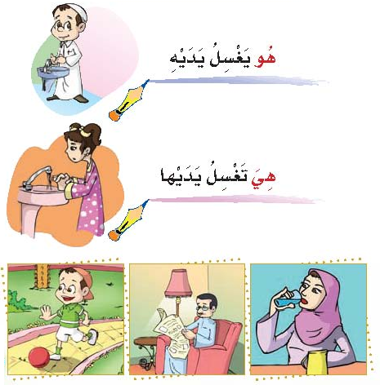
المحاكاة
الحرف
الدرس الثالث
المجال
الوحدة
الضميران (هو ، هي)
ل
حول المائدة
أسرتي
الأولى
المكون :
8ــ أحاكي مستخدمة الضميرين ( هو ، هي ) .
الأهداف :
من خلال هذا المكون يتوقع من التلميذة تحقيق الأهداف التالية :
أن تحاكي الضميرين ( هو ، هي ) عند التحدث عن الغائب .
الوسائل المقترحة :
شفافية تحوي صورة المكون ، بطاقات .
إجراءات التنفيذ :
عرض الصور من خلال الوسائل المتاحة .
عرض صورة مهند وهو يغسل يديه .
عرض صورة أحلام وهي تغسل يديها .
عرض صورة الأم أسماء وهي تشرب الماء .
عرض صورة الأب مشعل وهو يقرأ الجريدة .
عرض صورة مهند يلعب بالكرة .
طرح أسئلة من مثل :
س ماذا يعمل مهند ؟ ماذا تعمل أحلام ؟ ( الإجابة المتوقعة : يغسل يديه ،
تغسل يديها ) فعلى المعلمة أن تمرر ضميري الغائب ـ الغائبة ( هو ، هي )
فتسأل المعلمة : هو ماذا يعمل ؟ هي ماذا تعمل ؟ ويكون طلب الإجابة باستخدام الضمير ( هو أو هي ) هو يغسل يديه أو هي تغسل يديها .
تعرض بقية الصور على غرار السؤال السابق ، مع التأكيد على استخذام الضمير ( هو ، هي ) في بداية أي إجابة .
الوحدة 1 أسرتي
درس 3
مكون 8

Slide 41
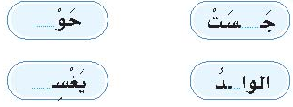
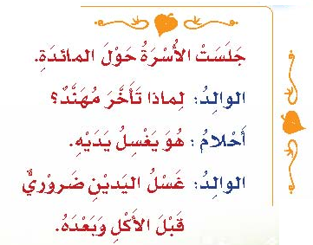
المكون :
8- أكمل الحرف الناقص مع حركته ثم أقرأ الكلمة .
9- أقرأ النص
8 ،9
الأهداف :
من خلال هذا المكون يتوقع من التلميذة تحقيق الأهداف التالية :
تكتب من ذاكرتها البعيدة الحرف الذي درسته .
تقرأ كلمات درسها .
الوسائل المقترحة :
بطاقات لكلمات المكون ، شفافية
إجراءات التنفيذ
إجراءات تنفيذ المكون الثامن (أكمل الحرف الناقص مع حركته ثم أقرأ الكلمة )
عرض الشفافية تحوي المكون
كتابة الحرف الناقص في الكلمة من الذاكرة البعيدة حسب موقعه
( أول ، وسط ، آخر ) مع التأكيد على حركته المناسبة .
استخدام الكتاب في تأكيد الحل .
إجراءات تنفيذ المكون التاسع : ( أقرأ النص )
عرض النص الرئيس للدرس من خلال بطاقات الكلمات أولاً ، ثم بطاقات الجمل ، ثم لوحة تحوي النص كاملاً دون اقترانه بالصور .
المطالبة بقراءة البطاقات التي تحوي كلمات النص قراءة بصرية .
ثم قراءة البطاقات التي تحوي جمل النص ، ثم قراءة النص قراءة بصرية .
يمكن رص بطاقات الكلمات بالترتيب بعد قراءتها لتكوين إحدى جمل النص ، ثم رص الجمل بالترتيب لتكوين النص كاملاً .
يمكن أيضا أن يكون ذلك من خلال التلميذات بحيث تقرأ التلميذة
الكلمة من خلال البطاقة ثم تقف في البداية وتليها من تقرأ الكلمة
الثانية وهكذا حتى يكونوا جملة ثم نصًا .
التركيز على الكلمات التي تحوي الحرف المستهدف وتصويب
قراءة التلميذات .
التأكيد على قراءة الجميع والاستمرار حتى الإتقان .
الوحدة 1 أسرتي
درس 3
مكون 9 ، 10

Slide 42
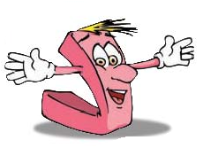
الموضوع
الدرس الرابع
المجال
الوحدة
في حديقة المنزل
حرف ( د )
أسرتي
الأولى
الأهداف :
من خلال دراسة مكونات وأنشطة هذا الموضوع يتوقع من التلميذة ــ بمشيئة الله تحقيق الأهداف التالية :
تكون اتجاهًا إيجابيًا نحو الاهتمام بحديقة المنزل .
تذكر أهمية حديقة المنزل .
تتحدث شفهيًا عن صور الدرس .
تقرأ جمل الدرس قراءة بصرية .
تقرأ كلمات الدرس قراءة بصرية .
تقرأ حرف الدال بحركاته القصيرة والطويلة والسكون.
ترسم حرف الدال في أوضاعه المختلفة .
تكتب من ذاكرتها القريبة والبعيدة حرف الدال في أوضاعه المختلفة .
تجيب على أسئلة تبدأ بـ ( من ، أين ، متى ، كم )
10. تحاكي مستخدمة الضميرين ( أنتَ ، أنتِ ) .

Slide 43
المكون :
1ــ ألاحظ وأتحدث
1
الأهداف :
من خلال هذا المكون يتوقع من التلميذة تحقيق الأهداف التالية :
تتحدث عن لوحة الصور باستخدام مفردات وجمل تؤدي لجمل النص .
التعبير شفهيا عن محتوى الصورة .
تسمي شخصيات الدرس .
تجيب عن الأسئلة .
الوسائل المقترحة :
شفافية تحوي صورة المكون .
مراجعة الحروف السابقة :
س ما هي وحدتنا ؟
س عددي أفراد أسرة عمر ؟
س من تذكر لي الحروف التي تمت دراستها ؟
س من تكتب حرف ( با , مي , لو , ....... )
س حللي الكلمات التالية : ( بابا ، ماما ، باب )
التهيئة :
س أين تذهبين في نهاية الأسبوع ؟
س أين تلعبين مع إخوتك ؟
س ما هي الألعاب المناسبة للبنات ؟
س ما هي الألعاب المناسبة للأولاد ؟
الوحدة 1 أسرتي
درس4
مكون 1 /1

Slide 44
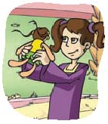
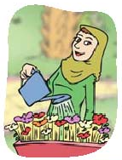
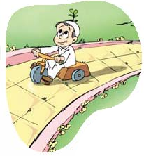
المناقشة :
1- عرض الشفافية تحوي صور الدرس ( أحلام تحمل دمية )
طرح الأسئلة التالية :
س1 ماذا تلاحظين في الصورة ؟
س2 ماذا تحمل أحلام ؟
2- عرض الشفافية تحوي صور الدرس ( أمي تسقي ورد الحديقة )
طرح الأسئلة التالية :
س1 ماذا تلاحظين في الصورة ؟
س2 ماذا تفعل الأم ؟
3- عرض الشفافية تحوي صور الدرس ( مهند يركب دراجة )
طرح الأسئلة التالية :
س1 ماذا تلاحظين في الصورة ؟
س2 ماذا يركب مهند ؟
س3 أين يركب مهند الدراجة ؟
الوحدة 1 أسرتي
درس 4
مكون 1 /2

Slide 45
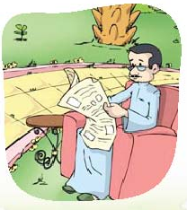
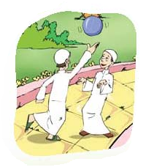
4- عرض الشفافية تحوي صور الدرس ( أبي يقرأ جريدة )
* طرح الأسئلة التالية :
س1 ماذا تلاحظين في الصورة ؟
س2 أين يجلس الأب ؟
س3 ماذا يقرأ ؟
5- عرض الشفافية تحوي صور الدرس ( أنا ألعب مع صديقي عادل )
* طرح الأسئلة التالية :
س1 ماذا تلاحظين في الصورة ؟
س2 مع من يلعب عمر ؟
س3 بماذا يلعبان ؟ أين يلعبان ؟
الوحدة 1 أسرتي
درس 4
مكون 1 /3

Slide 46
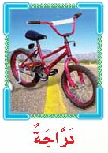
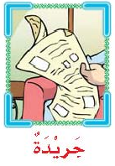
3
+
المكون :
2ــ ألاحظ وأقرأ الكلمات 3ــ ألاحظ وأقرأ الجمل
2
الأهداف :
من خلال هذا المكون يتوقع من التلميذة تحقيق الأهداف التالية :
تقرأ كلمات الدرس المحتوية على الحرف ( د ) قراءة بصرية من خلال الصور المعروضة .
تقرأ جمل الدرس مقترنة بالصور قراءة بصرية مرتبة حسب ترتيب النص .
تقرأ جمل الدرس مقترنة بالصور قراءة بصرية من غير ترتيب .
الوسائل المقترحة :
بطاقات للصور التي في الكتاب ، شفافية تحوي صورة المكون 2 ، 3.
إجراءات التنفيذ :
إجراءات تنفيذ المكون الثاني : ( ألاحظ وأقرأ الكلمات )
عرض صور (جريدة ، ورد ، مهند ، دراجة ، دمية ، حديقة )
طرح أسئلة من مثل :
ما هذه ؟ ما هذا ؟ من هذا ؟ ما هذه ؟ ما هذه ؟ ما هذه ؟
تعرض الصورة ويشار للكلمة التي تحت الصورة حتى تألف التلميذة الشكل العام للكلمة .
* تغطية الصور وقراءة الكلمات عشوائي ثم مطابقتها بالبطاقات .
* تمكين الجميع من قراءة الكلمات قراءة بصرية مع تقديم المساعدة لمن
تحتاج لها ، والتأكيد على حرف الباء .
الوحدة 1 أسرتي
درس 4
مكون 2, 3 /1

Slide 47
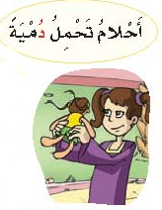
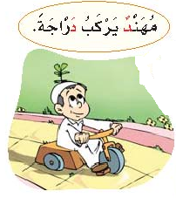
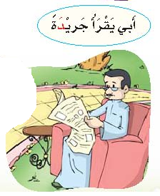
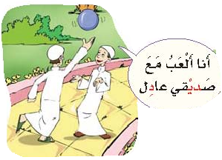
إجراءات تنفيذ المكون الثالث: ( ألاحظ وأقرأ الجمل )
عرض شفافية الكون مع إخفاء الجمل :
طرح أسئلة من مثل :
س ماذا تحمل أحلام ؟
ثم عرض الجملة .
س ما ذا تسقي أم عمر ؟
ثم عرض الجملة .
س ماذا يركب مهند ؟
ثم عرض الجملة .
س ماذا يقرأ والد عمر ؟
ثم عرض الجملة .
س ماذا يفعل عمر مع صديقه ؟
ثم عرض الجملة .
عرض الصورة والجملة الدالة عليها مرتبة حسب النص .
عرض الصورة والجملة الدالة عليها من غير ترتيب .
توزيع البطاقات على التلميذات , ثم أطلب منهن تكوين الجمل في اللوحة الجيبية بالمطابقة مع الصورة .
قراءة جمل الدرس قراءة مكثفة من قبل المعلمة من خلال الشفافية والبطاقات
فتح كتاب لغتي وقراءة الجمل من قبل التلميذات .
الوحدة 1 أسرتي
درس 4
مكون 2, 3 /2

Slide 48
المكون :
4ــ أقرأ 5ــ أقرأ وأجرد
5
+
4
الأهداف :
من خلال هذا المكون يتوقع من التلميذة تحقيق الأهداف التالية :
تقرأ كلمات الدرس المحتوية على الحرف ( د ) قراءة بصرية .
تقرأ الكلمات التي تحوي الحرف ( د ) بأوضاعه .
تنطق الحرف ( د ) بحركاته القصيرة .
تتعرف الحركات القصيرة وتسميها .
الوسائل المقترحة :
بطاقات لكلمات المكون 4 ، شفافيات تحوي صورة المكون
بطاقات لكلمات المكون 5 ، بيت الحركات ، بيت المد
إجراءات التنفيذ :
إجراءات تنفيذ المكون الرابع :
مراجعة سريعة للمكون رقم 3 على السبورة واستخراج الكلمات التي تحوي حرفـًا ملونـًا .
عرض الكلمات المستهدفة التي تحوي الحرف (د) مرتبة حسب ورودها في جمل الدرس .
المطالبة بقراءة الكلمات : (جريدة ، ورد ، دراجة ، حديقة , دمية ، عادل )
تكرار عرض الكلمات عرضـًا عشوائيـًا ( غير مرتبة ) وطلب قراءتها .
ما هو صوت الحرف الذي تكرر في الكلمات ؟
عرض شكل حرف ( د ) مكبر ، إذا ماذا سنتعلم عن هذا الحرف ؟
من أميرتنا اليوم ( يبدأ أسمها بالحرف ( د) .
العودة لقراءة الكلمات من الكتاب .
الوحدة 1 أسرتي
درس 4
مكون 4، 5 /1

Slide 49
إجراءات تنفيذ المكون الخامس : ( أقرأ وأجرد )
عرض كلمات المكون على السبورة وقراءتها من قبل التلميذات .
الإشارة إلى الحرف الملون ( د ) من الكلمة ، ثم تجريد الحرف مع إظهار الحركة ونطق الحرف بصوته .
تعريف التلميذات بالحركات الثلاث التي ظهرت على الحرف من خلال سرد قصة الحركات والمد كما يلي :
1- في أحد الأيام كان حرف (د) يمشي في الغابة وكان الجو باردا إذا به يشاهد بيت , اقترب منه وقرع بابه فكلمته الحركات .... من الطارق ؟
قال أنا (د) هل تسمحون لي بالدخول ؟ نعم ولكن لدينا شرط .... من يدخل بيتنا يتغير صوته حسب الحجرة التي يدخلها ..... حسنا أنا موافق .
دخل الحرف (د) الحجرة الأولى , وقال .... السلام عليكم
فردوا عليه .... وعليكم السلام يا ( دَ ) تفضل يا ( دَ ) قال لهم من ( دَ )
قالوا أنت ( دَ ) لأنك في حجرة الفتحة فيتغير صوتك مع الفتحة ويصبح ( دَ )
فرح حرف ( دَ ) بهذا الصوت الجديد وجلس يلعب معهم قليلا ثم قرر أن يذهب الحجرة المجاورة وعند الدخول سلم فردوا عليه السلام يا ( د ِ ) وعرف أن صوته تغير لأنه في حجرة الكسرة وجلس عندهم قليلا ثم أراد أن يزور الحجرة المجاورة ، فسلم عليهم وردوا عليه السلام يا ( دُ ) فعرف أن صوته تغير لأنه في حجرة الضمة فرح كثيرا بهذه الأصوات الجديدة وتعلم أن الحركات تغير صوت الحرف ..... وعندما قرر أن يغادر بيت الحركات شكر الحركات على حسن ضيافتهم وخرج وهو يقول دَ ، د ِ ، دُ
** إنشاد أنشودة الحركات مع تجريد الحرف من كلمات المكون
2- تكرار ما سبق مع بيت المد ويصبح لديه دا، دي ، دو
** إنشاد أنشودة المد مع الحرف د
قراءة الحرف ( دَ – د ِ– دُ – دا – دي – دو )
الوحدة 1 أسرتي
درس4
مكون 4 ، 5 / 2

Slide 50
المكون :
6ــ ألاحظ وأكتب
6
الأهداف :
من خلال هذا المكون يتوقع من التلميذة تحقيق الأهداف التالية :
تتبع الطريقة الصحيحة لكتابة الحرف .
تكتب حرف الدال كتابة صحيحة .
الوسائل المقترحة
شفافيات ، بطاقات كتابة الحرف بمواقعه المختلفة
إجراءات تنفيذ المكون السادس :
التهيئة :
تذكير التلميذات بحرف الدال من خلال :
-عرض الحرف مجسمـًا .
- عرضه مكبرًا ومسهمًـا ( حوله أسهم تبين بداية ونهاية رسمه )
الإجراء :
عرض بطاقات الحرف (د) أو كتابة الحرف , ويكون الحرف مسهمًا .
شرح كيفية كتابة الحرف بإتباع اتجاه السهم .
تكرر المعلمة هذه الطريقة على السبورة ، بكتابة الحرف (د) بداية ونهاية باتجاه الأسهم الموجودة مسبقـًا على السبورة .
كتابة الحرف (د) بداية ونهاية بدون استخدام الأسهم .
المطالبة بكتابة الحرف (د) في الهواء بداية ونهاية قبل ممارسة النشاط في الكتاب .
المطالبة بالعودة إلى الكتاب وممارسة النشاط والقيام بالمتابعة اللازمة .
الوحدة 1 أسرتي
درس4
مكون 6

Slide 51
المكون :
7 - أرسم دائرة على الحرف ( ق ) ثم أكتبه .
7
الأهداف :
من خلال هذا المكون يتوقع من التلميذة تحقيق الأهداف التالية :
أن تتعرف الدال في الكلمة المكتوبة .
أن ترسم دائرة حول حرف ( د ) في الكلمة .
أن تكتب حرف ( د ) في المكان المخصص .
الوسائل المقترحة :
شفافية للمكون ، بطاقات .
إجراءات تنفيذ المكون الثامن :
التهيئة :
عرض حرف الدال بجميع أشكاله من خلال بطاقات .
التذكير بأشكال الدال بالنسبة لوضعه في الكلمة .
قراءة كلمات المكون من المعلمة .
الإجراء :
عرض كلمات الدرس .
قراءتها بصريـًا من التلميذات .
تدريب بصري لموقع الحرف :
تصنيف كلمات الدرس في الحافلة حسب موقع الحرف ( د )
( أول – وسط – آخر )
كتابة حرف الدال بحسب مواضعه .
تدريب سمعي لموقع الحرف :
من تعطيني كلمات تحوي حرف الدال وما هو موقع الحرف في الكلمة ؟
العودة إلى الكتاب وممارسة النشاط والقيام بالمتابعة اللازمة .
أول وسط آخر
الوحدة 1 أسرتي
درس 4
مكون 7

Slide 52
المحاكاة
الحرف
الدرس الرابع
المجال
الوحدة
الضميران (أنت، أنتِ)
د
في حديقة المنزل
أسرتي
الأولى
المكون :
8ــ أحاكي مستخدمة الضميرين ( أنت ، أنتِ ) .
الأهداف :
من خلال هذا المكون يتوقع من التلميذة تحقيق الأهداف التالية :
أن تحاكي الضميرين ( أنت ، أنتِ ) عندما تريد الحديث عن المخاطب ، المخاطبة .
الوسائل المقترحة :
شفافية تحوي صورة المكون ، الجمل ، بطاقات .
إجراءات التنفيذ :
عرض الصور من خلال الوسائل المتاحة .
عرض صورة الوالدة وهي تخاطب مهندا قائلة : أنت ولدٌ نظيفٌ .
عرض صورة الوالد وهو يخاطب أحلام قائلا : أنتِ بنتٌ نظيفةٌ .
طلب إدخال الضميرين ( أنت ، أنتِ ) على جمل الكتاب التالية .
عمر ولد مجتهد عادل صديق مخلص أحلام بنت مهذبة
عرض صورة مهند يلعب بالكرة .
طرح أسئلة من مثل :
صورة من هذه ؟ ويشار إلى أسماء أم عمر ، ويشار إلى مشعل والد عمر .
صورة من هذه ؟ ويشار إلى عمر ، وإلى أحلام .
كيف يبدو عمر وكيف تبدو أحلام ؟ ويشار إلى أنهم يبدوان نظيفين في الجسم والملابس .
ماذا تقول والدة عمر له ؟
ماذا يقول والد أحلام لها ؟
( تسير المعلمة وفق هذه الطريقة في بقية الصور المعروضة ، او ما تراه مناسبا )
الوحدة 1 أسرتي
درس 4
مكون 8

Slide 53
المكون :
9- أكمل الحرف الناقص مع حركته ثم أقرأ الكلمة .
10- أقرأ النص
9 ،10
الأهداف :
من خلال هذا المكون يتوقع من التلميذة تحقيق الأهداف التالية :
تكتب من ذاكرتها البعيدة الحرف الذي درسته .
تقرأ كلمات درسها .
الوسائل المقترحة :
بطاقات لكلمات المكون ، شفافية
إجراءات التنفيذ
إجراءات تنفيذ المكون التاسع : ( أكمل الحرف الناقص مع حركته ثم أقرأ الكلمة )
عرض الشفافية تحوي المكون
كتابة الحرف الناقص في الكلمة من الذاكرة البعيدة حسب موقعه
( أول ، وسط ، آخر ) مع التأكيد على حركته المناسبة .
استخدام الكتاب في تأكيد الحل .
إجراءات تنفيذ المكون العاشر : ( أقرأ النص )
عرض النص الرئيس للدرس من خلال بطاقات الكلمات أولاً ، ثم بطاقات الجمل ، ثم لوحة تحوي النص كاملاً دون اقترانه بالصور .
المطالبة بقراءة البطاقات التي تحوي كلمات النص قراءة بصرية .
ثم قراءة البطاقات التي تحوي جمل النص ، ثم قراءة النص قراءة بصرية .
يمكن رص بطاقات الكلمات بالترتيب بعد قراءتها لتكوين إحدى جمل النص ، ثم رص الجمل بالترتيب لتكوين النص كاملاً .
يمكن أيضا أن يكون ذلك من خلال التلميذات
بحيث تقرأ التلميذة الكلمة من خلال البطاقة
ثم تقف في البداية وتليها من تقرأ الكلمة الثانية
وهكذا حتى يكونوا جملة ثم نصًا .
التركيز على الكلمات التي تحوي الحرف المستهدف
وتصويب قراءة التلميذات .
التأكيد على قراءة الجميع والاستمرار حتى الإتقان .
الوحدة 1 أسرتي
درس 4
مكون 9, 10

Slide 54
الموضوع
الدرس الخامس
المجال
الوحدة
التعاون
حرف ( ن )
أسرتي
الأولى
الأهداف :
من خلال دراسة مكونات وأنشطة هذا الموضوع يتوقع من التلميذة ــ بمشيئة الله تحقيق الأهداف التالية :
تكون اتجاهًا إيجابيًا نحو التعاون في العمل .
تذكر فائدة التعاون بين أفراد الأسرة .
تتحدث شفهيًا عن صور الدرس .
تقرأ جمل الدرس قراءة بصرية .
تقرأ كلمات الدرس قراءة بصرية .
تقرأ حرف النون بحركاته القصيرة والطويلة والسكون .
ترسم حرف النون في أوضاعه المختلفة .
تكتب من ذاكرتها القريبة والبعيدة حرف النون في أوضاعه المختلفة .
10. تجيب على أسئلة تبدأ بـ ( من ، أين ، متى ، كم )
11. تحاكي مستخدمة الضميران ( أنا ، نحن ) .

Slide 55
المكون :
1ــ ألاحظ وأتحدث
1
الأهداف :
من خلال هذا المكون يتوقع من التلميذة تحقيق الأهداف التالية :
تتحدث عن لوحة الصور باستخدام مفردات وجمل تؤدي لجمل النص .
التعبير شفهيا عن محتوى الصورة .
تسمي شخصيات الدرس .
تجيب عن الأسئلة .
الوسائل المقترحة :
شفافية تحوي صورة المكون .
مراجعة الحروف السابقة :
س ما اسم وحدتنا ؟
س من تذكر لي الحروف التي تمت دراستها ؟
س من تكتب حرف ( نَ ، مي ، با ، مو ........)
س كوني كلمات من الحروف التالية ( م ، ب ، د ، ل )
س حللي الكلمات التالية : ( دب ، دليل )
التهيئة :
س هل تساعدين والدتك في أعمال المنزل ؟
س من يرتب غرفتك ؟
الوحدة 1 أسرتي
درس5
مكون 1 /1

Slide 56
المناقشة :
1- عرض الشفافية تحوي صور الدرس ( نحن نحب التعاون )
* طرح الأسئلة التالية :
س1 ما اسم الشخصيات في الصورة ؟
س2 تتوقعين ماذا يقول عمر وأحلام ؟
س3 ما هو شعورهم ؟
2- عرض الشفافية تحوي صور الدرس ( نساعد أمي في نظافة المنزل )
طرح الأسئلة التالية :
س1 ماذا تلاحظين في الصورة ؟
س2 ماذا تفعل الأسرة ؟
س3 على ماذا يدل هذا التصرف ؟
3- عرض الشفافية تحوي صور الدرس ( أمي تكنس . )
طرح الأسئلة التالية :
س1 ماذا تفعل الأم ؟
س2 لماذا تكنس الحجرة ؟
الوحدة 1 أسرتي
درس 5
مكون 1 /2

Slide 57
4- عرض الشفافية تحوي صور الدرس ( عمر ينسق الزهور )
* طرح الأسئلة التالية :
س1 ماذا يفعل عمر ؟
س2 أين ينسق عمر الزهور ؟
5- عرض الشفافية تحوي صور الدرس ( أنا أنظف نافذة المنزل )
* طرح الأسئلة التالية :
س1 ماذا تفعل أحلام ؟ ولماذا ؟
الوحدة 1 اسرتي
درس 5
مكون 1 /3

Slide 58
3
+
المكون :
2ــ ألاحظ وأقرأ الكلمات 3ــ ألاحظ وأقرأ الجمل
2
الأهداف :
من خلال هذا المكون يتوقع من التلميذة تحقيق الأهداف التالية :
تقرأ كلمات الدرس المحتوية على الحرف ( ن ) قراءة بصرية من خلال الصور المعروضة .
تقرأ جمل الدرس مقترنة بالصور قراءة بصرية مرتبة حسب ترتيب النص .
تقرأ جمل الدرس مقترنة بالصور قراءة بصرية من غير ترتيب .
الوسائل المقترحة :
بطاقات للصور التي في الكتاب ، شفافية تحوي صورة المكون 2 ، 3.
إجراءات التنفيذ :
إجراءات تنفيذ المكون الثاني : ( ألاحظ وأقرأ الكلمات )
عرض صور ( تكنس ، منزل ، نافذة ، ينسق)
طرح أسئلة من مثل :
ماذا تفعل ؟ ما هذا ؟ ما هذه ؟ ماذا يفعل؟
تعرض الصورة ويشار للكلمة التي تحت الصورة حتى تألف التلميذة الشكل العام للكلمة .
* تغطية الصور وقراءة الكلمات عشوائي ثم مطابقتها بالبطاقات .
* تمكين الجميع من قراءة الكلمات قراءة بصرية مع تقديم المساعدة لمن
تحتاج لها ، والتأكيد على حرف النون .
الوحدة 1 أسرتي
درس 5
مكون 2, 3 /1

Slide 59
إجراءات تنفيذ المكون الثالث: ( ألاحظ وأقرأ الجمل )
عرض شفافية الكون مع إخفاء الجمل :
طرح أسئلة من مثل :
س ماذا يقولون الأم وأحلام وعمر ؟
ثم عرض الجملة .
س ما ذا يقولان عمر وأحلام ؟
ثم عرض الجملة .
س ماذا تفعل أمي ؟
ثم عرض الجملة .
س ماذا يفعل عمر ؟
ثم عرض الجملة .
س ماذا تفعل أحلام ؟
ثم عرض الجملة .
عرض الصورة والجملة الدالة عليها مرتبة حسب النص .
عرض الصورة والجملة الدالة عليها من غير ترتيب .
توزيع البطاقات على التلميذات , ثم أطلب منهن تكوين الجمل في اللوحة الجيبية بالمطابقة مع الصورة .
قراءة جمل الدرس قراءة مكثفة من قبل المعلمة من خلال الشفافية والبطاقات
فتح كتاب لغتي وقراءة الجمل من قبل التلميذات .
الوحدة 1 أسرتي
درس 5
مكون 2, 3 /2

Slide 60
المكون :
4ــ أقرأ 5ــ أقرأ وأجرد
5
+
4
الأهداف :
من خلال هذا المكون يتوقع من التلميذة تحقيق الأهداف التالية :
تقرأ كلمات الدرس المحتوية على الحرف ( ن ) قراءة بصرية .
تقرأ الكلمات التي تحوي الحرف ( ن ) بأوضاعه .
تنطق الحرف ( ن ) بحركاته القصيرة .
تتعرف الحركات القصيرة وتسميها .
الوسائل المقترحة :
بطاقات لكلمات المكون 4 ، شفافيات تحوي صورة المكون
بطاقات لكلمات المكون 5 ، بيت الحركات ، بيت المد
إجراءات التنفيذ :
إجراءات تنفيذ المكون الرابع :
مراجعة سريعة للمكون رقم 3 على السبورة واستخراج الكلمات التي تحوي حرفـًا ملونـًا .
عرض الكلمات المستهدفة التي تحوي الحرف (ن) مرتبة حسب ورودها في جمل الدرس .
المطالبة بقراءة الكلمات :
(منزل ، نساعد ، تكنس ، ينسق ، نافذة ، أنا ، نحب ، نحن ، التعاون ، نظافة)
تكرار عرض الكلمات عرضـًا عشوائيـًا ( غير مرتبة ) وطلب قراءتها .
ما هو صوت الحرف الذي تكرر في الكلمات ؟
عرض شكل حرف ( ن ) مكبر ، إذا ماذا سنتعلم عن هذا الحرف ؟
من أميرتنا اليوم ( يبدأ أسمها بالحرف ( ن) .
العودة لقراءة الكلمات من الكتاب .
الوحدة 1 أسرتي
درس 5
مكون 4، 5 /1

Slide 61
إجراءات تنفيذ المكون الخامس : ( أقرأ وأجرد )
عرض كلمات المكون على السبورة وقراءتها من قبل التلميذات .
الإشارة إلى الحرف الملون ( ن ) من الكلمة ، ثم تجريد الحرف مع إظهار الحركة ونطق الحرف بصوته .
تعريف التلميذات بالحركات الثلاث التي ظهرت على الحرف من خلال سرد قصة الحركات والمد كما يلي :
1- في أحد الأيام كان حرف (ن) يمشي في الغابة وكان الجو باردا إذا به يشاهد بيت , اقترب منه وقرع بابه فكلمته الحركات .... من الطارق ؟
قال أنا (ن) هل تسمحون لي بالدخول ؟ نعم ولكن لدينا شرط .... من يدخل بيتنا يتغير صوته حسب الحجرة التي يدخلها ..... حسنا أنا موافق .
دخل الحرف (ن) الحجرة الأولى , وقال .... السلام عليكم
فردوا عليه .... وعليكم السلام يا ( نَ ) تفضل يا ( نَ ) قال لهم من ( نَ )
قالوا أنت ( نَ ) لأنك في حجرة الفتحة فيتغير صوتك مع الفتحة ويصبح ( نَ )
فرح حرف ( نَ ) بهذا الصوت الجديد وجلس يلعب معهم قليلا ثم قرر أن يذهب الحجرة المجاورة وعند الدخول سلم فردوا عليه السلام يا ( ن ِ ) وعرف أن صوته تغير لأنه في حجرة الكسرة وجلس عندهم قليلا ثم أراد أن يزور الحجرة المجاورة ، فسلم عليهم وردوا عليه السلام يا ( نُ ) فعرف أن صوته تغير لأنه في حجرة الضمة فرح كثيرا بهذه الأصوات الجديدة وتعلم أن الحركات تغير صوت الحرف ..... وعندما قرر أن يغادر بيت الحركات شكر الحركات على حسن ضيافتهم وخرج وهو يقول نَ ، ن ِ ، نُ
** إنشاد أنشودة الحركات مع تجريد الحرف من كلمات المكون
2- تكرار ما سبق مع بيت المد ويصبح لديه نا، ني ، نو
** إنشاد أنشودة المد مع الحرف ن
قراءة الحرف ( نَ – ن ِ– نُ – نا – ني – نو )
الوحدة 1 أسرتي
درس5
مكون4 ، 5 / 2

Slide 62
المكون :
6ــ ألاحظ وأكتب
6
الأهداف :
من خلال هذا المكون يتوقع من التلميذة تحقيق الأهداف التالية :
تتبع الطريقة الصحيحة لكتابة الحرف .
تكتب حرف النون كتابة صحيحة .
الوسائل المقترحة
شفافيات ، بطاقات كتابة الحرف بمواقعه المختلفة
إجراءات تنفيذ المكون السادس :
التهيئة :
تذكير التلميذات بحرف النون من خلال :
- عرض الحرف مجسمـًا .
- عرضه مكبرًا ومسهمًـا ( حوله أسهم تبين بداية ونهاية رسمه )
الإجراء :
عرض بطاقات الحرف (ن) أو كتابة الحرف , ويكون الحرف مسهمًا .
شرح كيفية كتابة الحرف بإتباع اتجاه السهم .
تكرر المعلمة هذه الطريقة على السبورة ، بكتابة الحرف (ن) بداية ونهاية باتجاه الأسهم الموجودة مسبقـًا على السبورة .
كتابة الحرف (ن) بداية ونهاية بدون استخدام الأسهم .
المطالبة بكتابة الحرف (ن) في الهواء بداية ونهاية قبل ممارسة النشاط في الكتاب .
المطالبة بالعودة إلى الكتاب وممارسة النشاط والقيام بالمتابعة اللازمة .
الوحدة 1 أسرتي
درس5
مكون 6

Slide 63
المحاكاة
الحرف
الدرس الخامس
المجال
الوحدة
الضميران ( أنا، نحن )
ن
التعاون
أسرتي
الأولى
المكون :
8ــ أحاكي مستخدمة الضميرين ( أنا ، نحن ) .
الأهداف :
من خلال هذا المكون يتوقع من التلميذة تحقيق الأهداف التالية :
أن تحاكي الضمير ( أنا ) عند التحدث عن نفسها.
أن تحاكي الضمير (نحن ) عندما يريد مشاركة الآخرين في الحديث عن أنفسهم .
الوسائل المقترحة : شفافية تحوي صورة المكون ، بطاقات .
إجراءات التنفيذ :
عرض صورة عمر وهو ينظف النافذة قائلا: أنا أساعد أمي .
عرض صورة الأسرة مجتمعة وأحلام تقول : نحن نحب التعاون .
عرض صورة مهند وهو يصلي .
عرض صورة الأسرة وهم يتناولون الطعام .
عرض صورة أحلام وهي ترسم .
الضمير ( أنا ) تم محاكاته في الدرس الثاني ،
تناقش ولكن دون توسع .
طلب التحدث بلسان هؤلاء الصور (2، 4 ، 6 ) بطرح أسئلة :
س كم فردا تشاهدين في هذه الصورة ؟
س ماذا تقول أحلام عن أسرتها ؟
تتحدث المعلمة باستخدام ضمير المتكلم أنا أحب التعاون ، ويتم توجيه سؤال لأحد التلميذات : وأنتِ ، هل تحبين التعاون ؟ والإجابة ينبغي أن تكون
نعم أنا أحب التعاون .
ثم يتم توجيه السؤال لأثنين أو للجميع ( أنتما ، أنتن – هل تحبان ؟ هل تحبون ؟
نعم نحن نحب التعاون .
يتم تكرار هذه الطريقة أو ما تراه المعلمة مناسبا لتحقيق الهدف .
الوحدة 1 أسرتي
درس 3
مكون 8

Slide 64
المكون :
7 – أرسم دائرة حول الحرف ( ن ) ثم أكتبه مع حركته .
8
الأهداف :
من خلال هذا المكون يتوقع من التلميذة تحقيق الأهداف التالية :
أن تتعرف النون في الكلمة المكتوبة .
أن تضع علامة تحت الكلمة التي تبدأ بالحرف ( ن) .
أن تكتب حرف ( ن ) في المكان المخصص .
الوسائل المقترحة :
شفافية للمكون ، بطاقات .
إجراءات تنفيذ المكون السابع :
التهيئة :
عرض حرف النون بجميع أشكاله من خلال بطاقات .
التذكير بأشكال النون بالنسبة لوضعه في الكلمة .
قراءة كلمات المكون من المعلمة .
الإجراء :
عرض كلمات الدرس .
قراءتها بصريـًا من التلميذات .
تدريب بصري لموقع الحرف :
تصنيف كلمات الدرس في الحافلة حسب موقع الحرف ( ن )
( أول – وسط – آخر )
كتابة حرف النون في أول الكلمة فقط .
تدريب سمعي لموقع الحرف :
من تعطيني كلمات تحوي حرف النون في الأول ؟
العودة إلى الكتاب وممارسة النشاط والقيام بالمتابعة اللازمة .
أول وسط آخر
الوحدة 1 أسرتي
درس 5
مكون7

Slide 65
المكون :
9- أكمل الحرف الناقص مع حركته ثم أقرأ الكلمة .
10- أقرأ النص
9 ،10
الأهداف :
من خلال هذا المكون يتوقع من التلميذة تحقيق الأهداف التالية :
تكتب من ذاكرتها البعيدة الحرف الذي درسته .
تقرأ كلمات درسها .
الوسائل المقترحة :
بطاقات لكلمات المكون ، شفافية
إجراءات التنفيذ
إجراءات تنفيذ المكون الثامن : ( أكمل الحرف الناقص مع حركته ثم أقرأ الكلمة )
عرض الشفافية تحوي المكون
كتابة الحرف الناقص في الكلمة من الذاكرة البعيدة حسب موقعه
( أول ، وسط ، آخر ) مع التأكيد على حركته المناسبة .
استخدام الكتاب في تأكيد الحل
إجراءات تنفيذ المكون التاسع : ( أقرأ النص )
عرض النص الرئيس للدرس من خلال بطاقات الكلمات أولاً ، ثم بطاقات الجمل ، ثم لوحة تحوي النص كاملاً دون اقترانه بالصور .
المطالبة بقراءة البطاقات التي تحوي كلمات النص قراءة بصرية .
ثم قراءة البطاقات التي تحوي جمل النص ، ثم قراءة النص قراءة بصرية .
يمكن رص بطاقات الكلمات بالترتيب بعد قراءتها لتكوين إحدى جمل النص ،
ثم رص الجمل بالترتيب لتكوين النص كاملاً .
يمكن أيضا أن يكون ذلك من خلال التلميذات بحيث تقرأ التلميذة
الكلمة من خلال البطاقة ثم تقف في البداية وتليها من تقرأ الكلمة
الثانية وهكذا حتى يكونوا جملة ثم نصًا .
التركيز على الكلمات التي تحوي الحرف المستهدف وتصويب
قراءة التلميذات .
التأكيد على قراءة الجميع والاستمرار حتى الإتقان .
الوحدة 1 أسرتي
درس 5
مكون 9 ، 10

Slide 66
الموضوع
الدرس السادس
المجال
الوحدة
زيارة جدي
حرف ( ر )
أسرتي
الأولى
الأهداف :
من خلال دراسة مكونات وأنشطة هذا الموضوع يتوقع من التلميذة ــ بمشيئة الله تحقيق الأهداف التالية :
تكون اتجاهًا إيجابيًا نحو حب زيارة الجد والجدة .
تعرف آداب الضيافة .
تتحدث شفهيًا عن صور الدرس .
تقرأ جمل الدرس قراءة بصرية .
تقرأ كلمات الدرس قراءة بصرية .
تقرأ حرف الراء بحركاته القصيرة والطويلة والسكون.
ترسم حرف الراء في أوضاعه المختلفة .
تكتب من ذاكرتها القريبة والبعيدة حرف الراء في أوضاعه المختلفة .
تجيب على أسئلة تبدأ بـ ( من ، أين ، متى ، كم )
10. تتعرف حروف المد ( مد الألف ، مد الواو ، مد الياء )

Slide 67
المكون :
1ــ ألاحظ وأتحدث
1
الأهداف :
من خلال هذا المكون يتوقع من التلميذة تحقيق الأهداف التالية :
تتحدث عن لوحة الصور باستخدام مفردات وجمل تؤدي لجمل النص .
التعبير شفهيا عن محتوى الصورة .
تسمي شخصيات الدرس .
تجيب عن الأسئلة .
الوسائل المقترحة :
شفافية تحوي صورة المكون .
مراجعة الحروف السابقة :
س ما اسم وحدتنا ؟
س من تذكر لي الحروف التي تم دراستها ؟
س من تكتب حرف ( نا , مي , دُ , لي .....
س من تكتب حرف ( تَ ، مي ، با ، نو ........)
س كوني كلمات من الحروف التالية( م ، د ، ن ، ل ، ب )
س حللي الكلمات التالية : ( بوم ، نمل ، منديل )
التهيئة :
س من يزوركم في أيام العطل ؟
س كيف تتصرفين إذا زارك جدك وجدتك ؟
س ما هي آداب الضيافة ؟
الوحدة 2 مدرستي
درس6
مكون 1 /1

Slide 68
المناقشة :
1- عرض الشفافية تحوي صور الدرس ( زارنا جدي .)
* طرح الأسئلة التالية :
س1 من تلاحظين في الصورة ؟
س2 من قام بزيارتهم ؟
س3 من الشخص الجديد في الصورة ؟
2- عرض الشفافية تحوي صور الدرس ( رحب أبي بجدي وقبل رأسه)
طرح الأسئلة التالية :
س1من ترين في الصورة ؟
س2 ماذا يفعل مشعل ؟ لماذا ؟
3- عرض الشفافية تحوي صور الدرس ( عمر يقدم التمر . )
طرح الأسئلة التالية :
س1 من هذا؟
س2 ماذا يقدم عمر ؟ لماذا ؟
الوحدة 1 أسرتي
درس 6
مكون 1 /2

Slide 69
4- عرض الشفافية تحوي صور الدرس ( أمي تحضر القهوة . )
طرح الأسئلة التالية :
س1 من هذه ؟
س2 ماذا تحضر ؟ لمن ؟
5- عرض الشفافية تحوي صور الدرس ( أنا فرحة بزيارة جدي )
س1 ماذا تلاحظين ؟ من هذان ؟
س2 ما هو شعور أحلام ؟
الوحدة 2 مدرستي
درس 6
مكون 1 /3

Slide 70
3
+
المكون :
2ــ ألاحظ وأقرأ الكلمات 3ــ ألاحظ وأقرأ الجمل
2
الأهداف :
من خلال هذا المكون يتوقع من التلميذة تحقيق الأهداف التالية :
تقرأ كلمات الدرس المحتوية على الحرف ( ر ) قراءة بصرية من خلال الصور المعروضة .
تقرأ جمل الدرس مقترنة بالصور قراءة بصرية مرتبة حسب ترتيب النص .
تقرأ جمل الدرس مقترنة بالصور قراءة بصرية من غير ترتيب .
الوسائل المقترحة :
بطاقات للصور التي في الكتاب ، شفافية تحوي صورة المكون 2 ، 3.
إجراءات التنفيذ :
إجراءات تنفيذ المكون الثاني : ( ألاحظ وأقرأ الكلمات )
عرض صور ( تمر ، رأس ، عمر)
طرح أسئلة من مثل :
ما هذا ؟ ما هذه ؟ من هذا؟
تعرض الصورة ويشار للكلمة التي تحت الصورة حتى تألف التلميذة الشكل العام للكلمة .
* تغطية الصور وقراءة الكلمات عشوائي ثم مطابقتها بالبطاقات .
* تمكين الجميع من قراءة الكلمات قراءة بصرية مع تقديم المساعدة لمن
تحتاج لها ، والتأكيد على حرف الراء .
الوحدة 1 أسرتي
درس 6
مكون 2, 3 /1

Slide 71
إجراءات تنفيذ المكون الثالث: ( ألاحظ وأقرأ الجمل )
عرض شفافية الكون مع إخفاء الجمل :
طرح أسئلة من مثل :
س ماذا تقول أحلام ؟
ثم عرض الجملة .
س بمن رحب أبي وما فعل ؟
ثم عرض الجملة .
س ماذا يقدم عمر ؟
ثم عرض الجملة .
س ماذا تحضر أمي ؟
ثم عرض الجملة .
س ما هو شعور أحلام ؟
ثم عرض الجملة .
عرض الصورة والجملة الدالة عليها مرتبة حسب النص .
عرض الصورة والجملة الدالة عليها من غير ترتيب .
توزيع البطاقات على التلميذات , ثم أطلب منهن تكوين الجمل في اللوحة الجيبية بالمطابقة مع الصورة .
قراءة جمل الدرس قراءة مكثفة من قبل المعلمة من خلال الشفافية والبطاقات
فتح كتاب لغتي وقراءة الجمل من قبل التلميذات .
الوحدة 1 أسرتي
درس 6
مكون 2, 3 /2

Slide 72
المكون :
4ــ أقرأ 5ــ أقرأ وأجرد
5
+
4
الأهداف :
من خلال هذا المكون يتوقع من التلميذة تحقيق الأهداف التالية :
تقرأ كلمات الدرس المحتوية على الحرف ( ر ) قراءة بصرية .
تقرأ الكلمات التي تحوي الحرف ( ر ) بأوضاعه .
تنطق الحرف ( ر ) بحركاته القصيرة .
تتعرف الحركات القصيرة وتسميها .
الوسائل المقترحة :
بطاقات لكلمات المكون 4 ، شفافيات تحوي صورة المكون
بطاقات لكلمات المكون 5 ، بيت الحركات ، بيت المد
إجراءات التنفيذ :
إجراءات تنفيذ المكون الرابع :
مراجعة سريعة للمكون رقم 3 على السبورة واستخراج الكلمات التي تحوي حرفـًا ملونـًا .
عرض الكلمات المستهدفة التي تحوي الحرف (ر) مرتبة حسب ورودها في جمل الدرس .
المطالبة بقراءة الكلمات : ( زيارة ، رجب ، رأسه ، تحضر ، التمر ، فرحة )
تكرار عرض الكلمات عرضـًا عشوائيـًا ( غير مرتبة ) وطلب قراءتها .
ما هو صوت الحرف الذي تكرر في الكلمات ؟
عرض شكل حرف ( ر ) مكبر ، إذا ماذا سنتعلم عن هذا الحرف ؟
من أميرتنا اليوم ( يبدأ أسمها بالحرف ( ر ) .
العودة لقراءة الكلمات من الكتاب .
الوحدة 1 أسرتي
درس 6
مكون 4، 5 /1

Slide 73
إجراءات تنفيذ المكون الخامس : ( أقرأ وأجرد )
عرض كلمات المكون على السبورة وقراءتها من قبل التلميذات .
الاشارة إلى الحرف الملون ( ر ) من الكلمة ، ثم تجريد الحرف مع إظهار الحركة ونطق الحرف بصوته .
تعريف التلميذات بالحركات الثلاث التي ظهرت على الحرف من خلال سرد قصة الحركات والمد كما يلي :
1- في أحد الأيام كان حرف (ر) يمشي في الغابة وكان الجو باردا إذا به يشاهد بيت , اقترب منه وقرع بابه فكلمته الحركات .... من الطارق ؟
قال أنا (ر) هل تسمحون لي بالدخول ؟ نعم ولكن لدينا شرط .... من يدخل بيتنا يتغير صوته حسب الحجرة التي يدخلها ..... حسنا أنا موافق .
دخل الحرف (ر) الحجرة الأولى , وقال .... السلام عليكم
فردوا عليه .... وعليكم السلام يا ( رَ ) تفضل يا ( رَ ) قال لهم من ( رَ )
قالوا أنت ( رَ ) لأنك في حجرة الفتحة فيتغير صوتك مع الفتحة ويصبح ( رَ )
فرح حرف ( رَ ) بهذا الصوت الجديد وجلس يلعب معهم قليلا ثم قرر أن يذهب الحجرة المجاورة وعند الدخول سلم فردوا عليه وعليكم السلام يا ( ر ِ ) وعرف أن صوته تغير لأنه في حجرة الكسرة وجلس عندهم قليلا ثم أراد أن يزور الحجرة المجاورة ، فسلم عليهم وردوا عليه وعليكم السلام يا ( رُ ) فعرف أن صوته تغير لأنه في حجرة الضمة فرح كثيرا بهذه الأصوات الجديدة وتعلم أن الحركات تغير صوت الحرف ..... وعندما قرر أن يغادر بيت الحركات شكر الحركات على حسن ضيافتهم وخرج وهو يقول رَ ، ر ِ ، رُ
** إنشاد أنشودة الحركات مع تجريد الحرف من كلمات المكون
2- تكرار ما سبق مع بيت المد ويصبح لديه را، ري ، رو
** إنشاد أنشودة المد مع الحرف ح
قراءة الحرف ( رَ – ر ِ– رُ – را – ري – رو )
الوحدة 1 أسرتي
درس6
مكون 4، 5 / 2

Slide 74
المكون :
6ــ ألاحظ وأكتب
6
الأهداف :
من خلال هذا المكون يتوقع من التلميذة تحقيق الأهداف التالية :
تتبع الطريقة الصحيحة لكتابة الحرف .
تكتب حرف الحاء كتابة صحيحة .
الوسائل المقترحة
شفافيات ، بطاقات كتابة الحرف بمواقعه المختلفة
إجراءات تنفيذ المكون السادس :
التهيئة :
تذكير التلميذات بحرف الحاء من خلال :
- عرض الحرف مجسمـًا .
- عرضه مكبرًا ومسهمًـا ( حوله أسهم تبين بداية ونهاية رسمه )
الإجراء :
عرض بطاقات الحرف (ح) أو كتابة الحرف , ويكون الحرف مسهمًا .
شرح كيفية كتابة الحرف بإتباع اتجاه السهم .
تكرر المعلمة هذه الطريقة على السبورة ، بكتابة الحرف (ح) بداية ونهاية باتجاه الأسهم الموجودة مسبقـًا على السبورة .
كتابة الحرف (ح) بداية ونهاية بدون استخدام الأسهم .
المطالبة بكتابة الحرف (ح) في الهواء بداية ونهاية قبل ممارسة النشاط في الكتاب .
المطالبة بالعودة إلى الكتاب وممارسة النشاط والقيام بالمتابعة اللازمة .
الوحدة 2 مدرستي
درس6
مكون 6

Slide 75
المكون :
7 – أرسم دائرة حول الحرف ( ر ) ثم أكتبه مع حركته .
7
الأهداف :
من خلال هذا المكون يتوقع من التلميذة تحقيق الأهداف التالية :
أن تتعرف الراء في الكلمة المكتوبة .
أن تلون تحت الكلمة التي تنتهي بالحرف ( ر ) .
أن تكتب حرف ( ر ) في المكان المخصص .
الوسائل المقترحة :
شفافية للمكون ، بطاقات .
إجراءات تنفيذ المكون السابع :
التهيئة :
عرض حرف الراء بجميع أشكاله من خلال بطاقات .
التذكير بأشكال الراء بالنسبة لوضعه في الكلمة .
قراءة كلمات المكون من قبل المعلمة .
الإجراء :
عرض كلمات الدرس .
قراءتها بصريـًا من التلميذات .
تدريب بصري لموقع الحرف :
تصنيف كلمات الدرس في الحافلة حسب موقع الحرف ( ر )
( أول – وسط – آخر )
كتابة حرف الراء الموجود في الكلمة .
تدريب سمعي لموقع الحرف :
من تعطيني كلمات تحوي حرف الراء في الأول ؟
العودة إلى الكتاب وممارسة النشاط والقيام بالمتابعة اللازمة .
أول وسط آخر
الوحدة 1 أسرتي
درس 6
مكون 7

Slide 76
المحاكاة
الحرف
الدرس السادس
المجال
الوحدة
ملاحظة أحداث قصة والتحدث عنها
ر
زيارة جدي
أسرتي
الأولى
المكون :
8ــ ألاحظ وأتحدث .
الأهداف :
من خلال هذا المكون يتوقع من التلميذة تحقيق الأهداف التالية :
تتحدث عن هذه القصة المصورة بأسلوبها .
تتبع آداب زيارة المريض .
ترفض السلوكيات السيئة .
الوسائل المقترحة : شفافية تحوي صورة المكون ، بطاقات ، الجمل .
إجراءات التنفيذ :
عرض الصورة حسب تسلسلها كالتالي :
صورة عمر ووالده يدخلان المستشفى لزيارة مريض .
صورة عمر ووالده يقفان إلى جوار السرير الذي يرقد عليه المريض .
صورة عمر وهو يمد يده ويصافح المريض .
صورة رجل يدخل غرفة المريض مصطحبا معه طفلا .
صورة الرجل يصافح المريض وولده يعبث داخل الغرفة .
صورة عمر ووالده منزعجان والمريض متعب .
أطلب من التلميذات تأمل الصور بالتسلسل وارتباط كل صورة بالتي تليها .
التحدث عن الصور من قبل التلميذات وذلك حسب الترتيب وتسلسل الأحداث ، دون تدخل المعلمة إلا لتوجيه الحديث لمساره الصحيح .
طرح أسئلة :
أين ذهب عمر ووالده ؟ - بم ندعو للمريض ؟
لم انزعج عمر ووالده من الرجل الزائر وولده ؟
الوحدة 1 أسرتي
درس 3
مكون 8

Slide 77
المكون :
8 ــ ألاحظ وأتحدث
8
وقفا بجانب سرير المريض ، صافح عمر المرض ودعا له بالشفاء حيث قال ( لا بأس طهور إن شاء الله ) ،
عمر ووالده يدخلان المستشفى لزيارة مريض ,
وصافح المريض ودعا له بالشفاء ،بينما الطفل بدأ بالحركة والعبث داخل غرفة المريض ,
فدخل رجلا زائرا للمريض ومصطحبا معه طفلا ،
انزعج عمر ووالده من هذا التصرف ، حيث أن المريض كان متعبا,
وفجأة قام بكسر الزجاج ,
ماذا تقولين للولد الذي يعبث داخل المستشفى ؟
ماذا تقولين لوالده ؟
قيمي سلوك هذا الولد
الوحدة 1 أسرتي
درس 6
مكون 8

Slide 78
المكون :
8- أكمل الحرف الناقص مع حركته ثم أقرأ الكلمة .
9- أقرأ النص
9 , 10
الأهداف :
من خلال هذا المكون يتوقع من التلميذة تحقيق الأهداف التالية :
تكتب من ذاكرتها البعيدة الحرف الذي درسته .
تقرأ كلمات درسها .
الوسائل المقترحة :
بطاقات لكلمات المكون ، شفافية
إجراءات التنفيذ
إجراءات تنفيذ المكون الثامن : ( أكمل الحرف الناقص مع حركته ثم أقرأ الكلمة )
عرض الشفافية تحوي المكون
كتابة الحرف الناقص في الكلمة من الذاكرة البعيدة حسب موقعه
( أول ، وسط ، آخر ) مع التأكيد على حركته المناسبة .
استخدام الكتاب في تأكيد الحل .
إجراءات تنفيذ المكون التاسع : ( أقرأ النص )
عرض النص الرئيس للدرس من خلال بطاقات الكلمات أولاً ، ثم بطاقات الجمل ، ثم لوحة تحوي النص كاملاً دون اقترانه بالصور .
المطالبة بقراءة البطاقات التي تحوي كلمات النص قراءة بصرية .
ثم قراءة البطاقات التي تحوي جمل النص ، ثم قراءة النص قراءة بصرية .
يمكن رص بطاقات الكلمات بالترتيب بعد قراءتها لتكوين إحدى جمل النص ،
ثم رص الجمل بالترتيب لتكوين النص كاملاً .
يمكن أيضا أن يكون ذلك من خلال التلميذات بحيث
تقرأ التلميذة الكلمة من خلال البطاقة ثم تقف في البداية
وتليها من تقرأ الكلمة الثانية وهكذا حتى يكونوا جملة ثم نصًا .
التركيز على الكلمات التي تحوي الحرف المستهدف وتصويب
قراءة التلميذات .
التأكيد على قراءة الجميع والاستمرار حتى الإتقان .
الوحدة 1 اسرتي
درس 6
مكون 9، 10

Slide 79
حروف المد
الدرس الأخير
المجال
الوحدة
ا – و - ي
المدود
أسرتي
الأولى
المكون :
11ــ تتعرف حرف المد مع الحرف الممدود .
الأهداف : من خلال هذا المكون يتوقع من التلميذة تحقيق الأهداف التالية :
تتعرف حروف المد .
تتعرف الحرف الممدود .
تنطق حرف المد مع الحرف الممدود .
الوسائل المقترحة : شفافية ، بطاقات الكلمات والحروف .
إجراءات التنفيذ :
في هذا النشاط تتبع الخطوات التالية :
1-عرض لوحة النشاط .
2- قراءة كلمات النشاط في اللوحة مع إظهار صوت الحرف مع الحركة الطويلة .
3- التأكيد على الحركة القصيرة التي تكون على الحرف الممدود والتي تناسب حرف المد .
4- المطالبة بقراءة كلمات النشاط .
5- تسمية حرف المد .
6- تسمية الحرف الممدود .
7- نطق حرف المد مع الحرف الممدود
الوحدة 1 أسرتي
درس6
مكون 11

